Slide 1
Week Date | Module / Topic | Speaking | Key language
WEEK 7 11/12/23 | Holidays | Q2 photo description: making a detailed PALM W description | En la foto hay Está + GERUN Están + GERUN Están en Está + ADJ Están + ADJ contento / triste HACE + ADJ calor / frío buen / mal tiempo
 | Holidays | Q3 general conversation: producing answers with narration in the past | hice mucho primero después / luego finalmente fui preterite tense -AR/yo

Slide 2
Target 5 Speaking
Session objectives: Question
making a detailed PALM W description Q2 Photo
producing answers with narration in the past Q3 Conversation
Do Now:
Match the sentence with one of the following purposes:
PEOPLE - ACTION - LOCATION - MOOD - WEATHER
exemple: en la foto hay tres personas. People
Están en el insti. _______
Está contento. _______
Hay un hombre. _______
Están comiendo. _______
Hace buen tiempo. _______
También hay una mujer. _______
Extra:
¿Cómo se dice …?
in the photo
there is / are
they are
he is
they are eating
it is (weather)

Slide 3
LAS RESPUESTAS – THE ANSWERS
Session objectives: Question
making a detailed PALM W description Q2 Photo
producing answers with narration in the past Q3 Conversation
Do Now:
Match the sentence with one of the following purposes:
PEOPLE - ACTION - LOCATION - MOOD - WEATHER
exemple: en la foto hay tres personas People
Están en el insti. _______
Está contento. _______
Hay un hombre. _______
Están comiendo. _______
Hace buen tiempo. _______
También hay una mujer. _______
Extra:
¿Cómo se dice …?
in the photo
there is / are
they are
he is
they are eating
it is (weather)
en la foto
hay
Location
son
Mood
es
People
Action
están comiendo
Weather
People
hace

Slide 4
Vocabulary
Target 5 Speaking
Key Structures for a PALM W description
People
En la foto hay In the photo there is / are
Action
Está + (verb)ando OR iendo He/She is [DO]ing
Están + (verb)ando OR iendo They are [DO]ing
Location
Está en He/She is in
Están en They are in
Mood
Está + ADJ He/She is
Están + ADJ They are
Weather
Hace + ADJ It is [WEATHER]
Action
Está He/She is
Están they are
(AR verb)ando [DO]ing
(ER/IR)iendo [DO]ing
jugando playing
comiendo eating
bebiendo drinking
hablando talking
escuchando listening
viendo watching
trabajando working
visitando visiting
People
En la foto hay … In the foto there is/are
un hombre a man
un padre a father
una mujer a woman
una madre a mother
un niño a boy
una niña a girl
unos padres parents
unos niños children
unos abuelos grandparents
Mood / Description
Está He/She/It is
Están They are
contento/a(s) happy
triste(s) sad
Es He/She/It is
Son They are
alto/a(s) tall
bajo/a(s) short
Tiene He/She/It has
Tienen They have
el pelo corto short hair
el pelo largo long hair
los ojos marrones brown eyes
Location
Está en OR Están en He/She/It is OR They are in
casa home
un comedor a canteen
un insti a school
un parque a park
un restaurante a restaurant
un hotel a hotel
una tienda a shop
una piscina a swimming-pool
una oficina an office
Weather
Hace it is
buen tiempo good weather
mal tiempo bad weather
calor hot
frío cold

Slide 5
Vocabulary
Target 5 Speaking
People
En la foto hay … In the photo there is / are
un hombre a man
un padre a father
una mujer a woman
una madre a mother
un niño a boy
una niña a girl
unos padres parents
unos niños children
unos abuelos grandparents
Action
Está He/She is
Están they are
(AR verb)ando [DO]ing
(ER/IR)iendo [DO]ing
jugando playing
comiendo eating
bebiendo drinking
hablando talking
escuchando listening
viendo watching
trabajando working
visitando visiting
Location
Está en He/She is in/at
Están en They are in/at
casa home
un comedor a canteen
un insti a school
un parque a park
un restaurante a restaurant
un hotel a hotel
una tienda a shop
una piscina a swimming-pool
una oficina an office
Mood / Description
Está He/She/It is
Están They are
contento/a(s) happy
triste(s) sad
Es He/She/It is
Son They are
alto/a(s) tall
bajo/a(s) short
Tiene He/She/It has
Tienen They have
el pelo corto short hair
el pelo largo long hair
los ojos marrones brown eyes
Weather
Hace
buen tiempo good weather
mal tiempo bad weather
calor hot
frío cold

Slide 6
Target 5 Speaking
Listen to the teacher and write down the sentences in Spanish, using the sentence builder below:
example: En la foto hay un hombre.
_________________________ 5. ____________________________
_________________________ 6. ____________________________
_________________________ 7. ____________________________
_________________________ 8. ____________________________

Slide 7
Target 5 Speaking
Complete gaps in the sentences in Spanish, using the sentence builder below:
example: Están escuchando.
E__ l__ f_____ h____ u__ p________ 5. E__ l__ f_____ h____ u__ n________
E_____ e__ u__ c___________ 6. E_____ j___________
T______ e__ p_____ c_______ 7. E_____ e__ u__ p___________
H_____ m____ t________ 8. H_____ c________
Notes:
En la foto hay un padre.
Está(n) en un comedor.
Tiene el pelo corto.
Hace mal tiempo.
En la foto hay unos niños.
Está(n) jugando.
Está(n) en un parque.
Hace calor.

Slide 8
Target 5 Speaking
LAS RESPUESTAS – THE ANSWERS
example: Están escuchando.
E__ l__ f_____ h____ u__ p________ 5. E__ l__ f_____ h____ u__ n________
E_____ e__ u__ c___________ 6. E_____ j___________
T______ e__ p_____ c_______ 7. E_____ e__ u__ p___________
H_____ m____ t________ 8. H_____ c________
En la foto hay un padre.
En la foto hay unos niños.
Está(n) en un comedor.
Está(n) jugando.
Tiene el pelo corto.
Está(n) en un parque.
Hace calor.
Hace mal tiempo.
Notes:
En la foto hay un padre.
Está(n) en un comedor.
Tiene el pelo corto.
Hace mal tiempo.
En la foto hay unos niños.
Está(n) jugando.
Está(n) en un parque.
Hace calor.

Slide 9
Target 5 Speaking
Without using the sentence builder, rewrite the words in the correct order to make a sentence:
ex: foto / personas. / hay / la / muchas / En En la foto hay muchas personas
en / restaurante. / Están / un _____________________________
pelo / Tiene / corto. / el _____________________________
buen / y / calor. / tiempo / Hace _____________________________
contentos / están / muy _____________________________
comiendo / están / fritas / patatas _____________________________
Extra:
Translate the sentences 1-5 into English from memory.

Slide 10
Target 5 Speaking
LAS RESPUESTAS – THE ANSWERS
ex: foto / personas. / hay / la / muchas / En En la foto hay muchas personas
en / restaurante. / Están / un _____________________________
pelo / Tiene / corto. / el _____________________________
buen / y / calor. / tiempo / Hace _____________________________
contentos / están / muy _____________________________
comiendo / están / fritas / patatas _____________________________
Están en un restaurante.
They are in a restaurant.
Tiene el pelo corto.
He has short hair.
Hace calor y buen tiempo
The weather is hot and good.
Están muy contentos.
They are very happy.
Están comiendo patatas fritas.
They are eating chips.
Extra:
Translate the sentences 1-5 into English from memory.

Slide 11
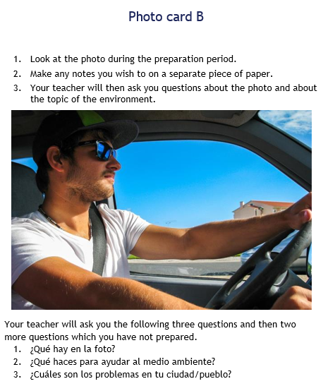
Target 5 Speaking
Every photo card in the speaking starts the same:
¿Qué hay en la foto?
We use PALM W to make a detailed description:
P(eople)
A(ction)
L(ocation)
M(ood)
W(eather)
You need to describe 3 to 5 element of PALM W to secure maximum marks.

Slide 12
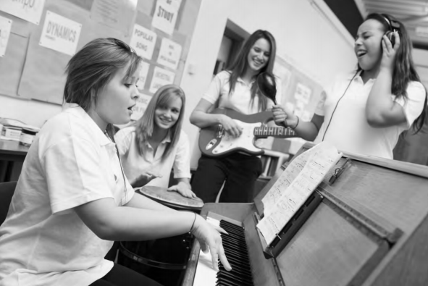
Target 5 Speaking
Choose the 5 correct sentences to describe the photo:
Están tocando música.
Están en el insti.
Están tristes.
Están comiendo.
En la foto hay cuatro chicas.
Tienen el pelo largo.
Tienen el pelo corto.
En la foto hay cuatro chicos.
Están contentas.
Están en el cine.
Extra: Match each correct sentence to one of the letters of PALMW
P | A | L | M | W
5
1
2
9 / 6
Notes:
Ask your students to produce a sentence for describing the weather: e.g. En mi opinión hace calor porque llevan una camiseta.

Slide 13
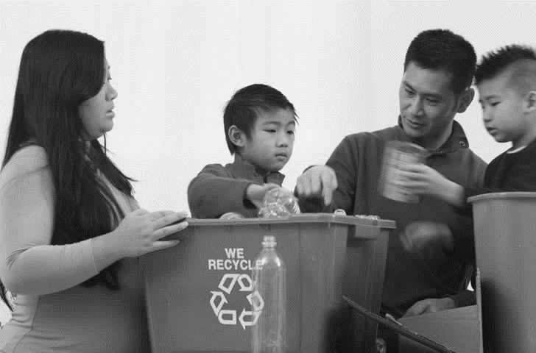
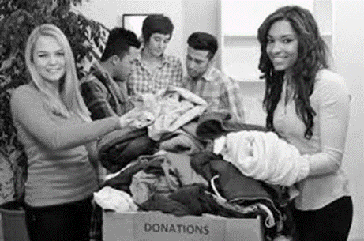
Target 5 Speaking
Which photo is it? Write the correct letter in the box:
Están reciclando plástico.
Están en casa.
En la foto hay cinco personas.
Están contentos.
Están organizando ropa.
En la foto hay cuatro personas.
Están concentrados.
Están en una tienda OXFAM.
A
A
B
B
A
B
A
A
B
Extra: Match each correct sentence to one of the letters of PALM W:
B
P | A | L | M | W
3 / 6
1 / 5
2 / 8
4 / 7
Notes:
Ask your students to produce a sentence for describing the weather: e.g. Diría que hace frío porque llevan un jersey.

Slide 14
Target 5 Speaking
Use the grid below to make sentences describing the photo.
Start from the bottom and work your way up.
muchas personas. | en bici. | parque. | tiempo.
un | buen | montando | hay
Están en | En la foto | Están | Hace
People ______________________________________________________
Action: ______________________________________________________
Location: ______________________________________________________
Weather: ______________________________________________________

Slide 15
Target 5 Speaking
LAS RESPUESTAS – THE ANSWERS
muchas personas. | en bici. | parque. | tiempo.
un | buen | montando | hay
Están en | En la foto | Están | Hace
People ______________________________________________________
Action: ______________________________________________________
Location: ______________________________________________________
Weather: ______________________________________________________
En la foto hay muchas personas.
Están montando en bici.
Están en un parque.
Hace buen tiempo.

Slide 16
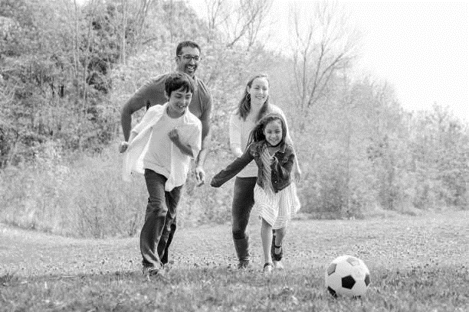
Target 5 Speaking
Use the grid below to make sentences describing the photo.
Start from the bottom and work your way up.
contentos. | una familia. | al fútbol. | parque.
jugando | hay | un | están
Ellos | Están | En la foto | Están en
People ______________________________________________________
Action: ______________________________________________________
Location: ______________________________________________________
Mood: ______________________________________________________
En la foto hay una familia.
Están jugando al fútbol.
Están en un parque.
Ellos están contentos.

Slide 17
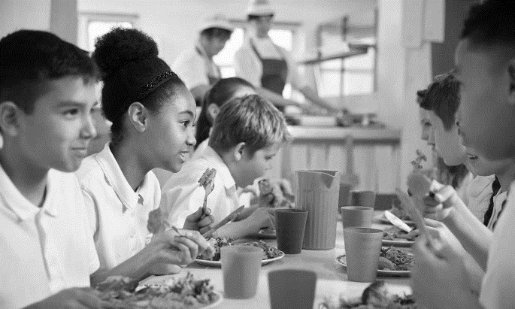
Target 5 Speaking
Use the grid below to make sentences describing the photo.
Start from the bottom and work your way up.
comedor. | ensalada. | niños. | contentos.
el | hay | comiendo | están
En la foto | Están | Pienso que | Están en
People ______________________________________________________
Action: ______________________________________________________
Location: ______________________________________________________
Mood: ______________________________________________________
En la foto hay niños.
Están comiendo ensalada.
Están en el comedor.
Pienso que están contentos.

Slide 18
Target 5 Speaking
You get 12 minutes of preparation time before the exam for:
the role-play
the photo card
You should spend 8 minutes to prepare the photo card, roughly as follow:
2 minutes to describe the photo
2 minutes to answer question 2
2 minutes to answer question 3
2 minutes to anticipate the 2 unprepared questions
Now let’s practise in timed conditions!

Slide 19
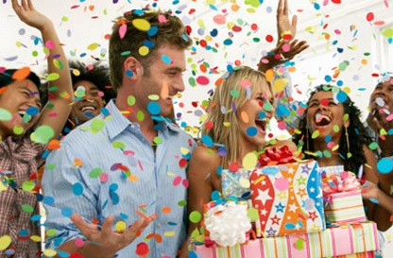
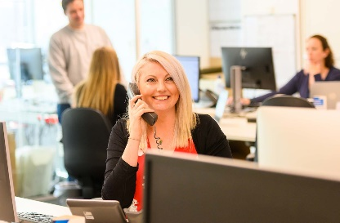
Target 5 Speaking
Write a sentence for each criteria to describe the photo. Do so within the time!
1
End
2
3 minutes
Photo 1 | People: En la foto hay muchas personas. Location: Están en casa. Mood: Están contentos.
Photo 2 | People ______________________________________________________ Location: ______________________________________________________ Mood: ______________________________________________________

Slide 20
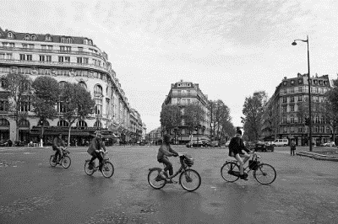
Target 5 Speaking
Write a sentence for each criteria to describe the photo. Do so within the time!
3
End
3 minutes
Photo 3 | People: ______________________________________________________ Location: ______________________________________________________ Weather: ______________________________________________________ Extra: ______________________________________________________ Extra: ______________________________________________________

Slide 21
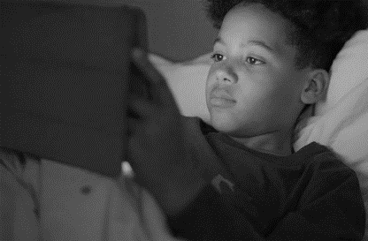
Target 5 Speaking
Write a sentence for each criteria to describe the photo. Do so within the time!
End
4
3 minutes
Photo 4 | People ______________________________________________________ Location: ______________________________________________________ Mood: ______________________________________________________ Extra: ______________________________________________________ Extra: ______________________________________________________

Slide 22
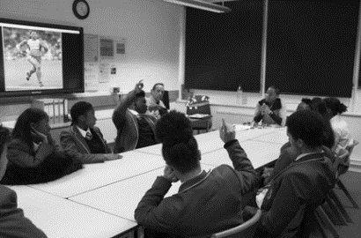
Target 5 Speaking
Write a sentence for each criteria to describe the photo. Do so within the time!
5
End
2 minutes
Photo 5 | People: ______________________________________________________ Location: ______________________________________________________ Mood: ______________________________________________________ Extra: ______________________________________________________ Extra: ______________________________________________________

Slide 23
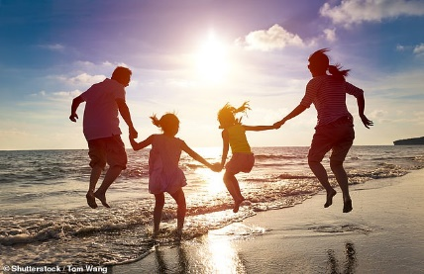
Target 5 Speaking
Write a sentence for each criteria to describe the photo. Do so within the time!
End
6
2 minutes
Photo 6 | People ______________________________________________________ Mood: ______________________________________________________ Weather: ______________________________________________________ Extra: ______________________________________________________ Extra: ______________________________________________________

Slide 24
Target 5 Speaking
Grammar - present continuous
Grammar
To describe actions, we need to use the present continuous. There are 3 steps:
‘ESTAR’ (to be) example: Está (He or She is)
Drop the last 2 letters of the infinitive example: jugar OR comer
Add:
-ando for AR verbs example: jugando
OR -iendo for ER/IR verbs example: comiendo
Now translate:
example: He is eating → Está comiendo.
She is playing _______________ 4. They are listening ______________
He is working _______________ 5. They are eating ______________
They are listening _______________ 6. He is reading ______________
She is eating _______________ 8. They are watching ______________

Slide 25
Target 5 Speaking
Write a sentence to describe the action for each picture
3
4
5
6
Action: ______________________________________________________
Action: ______________________________________________________
Action: ______________________________________________________
Action: ______________________________________________________

Slide 26
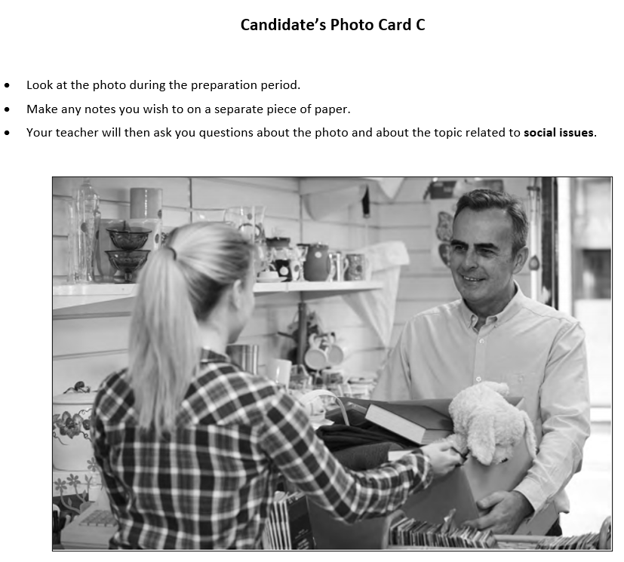
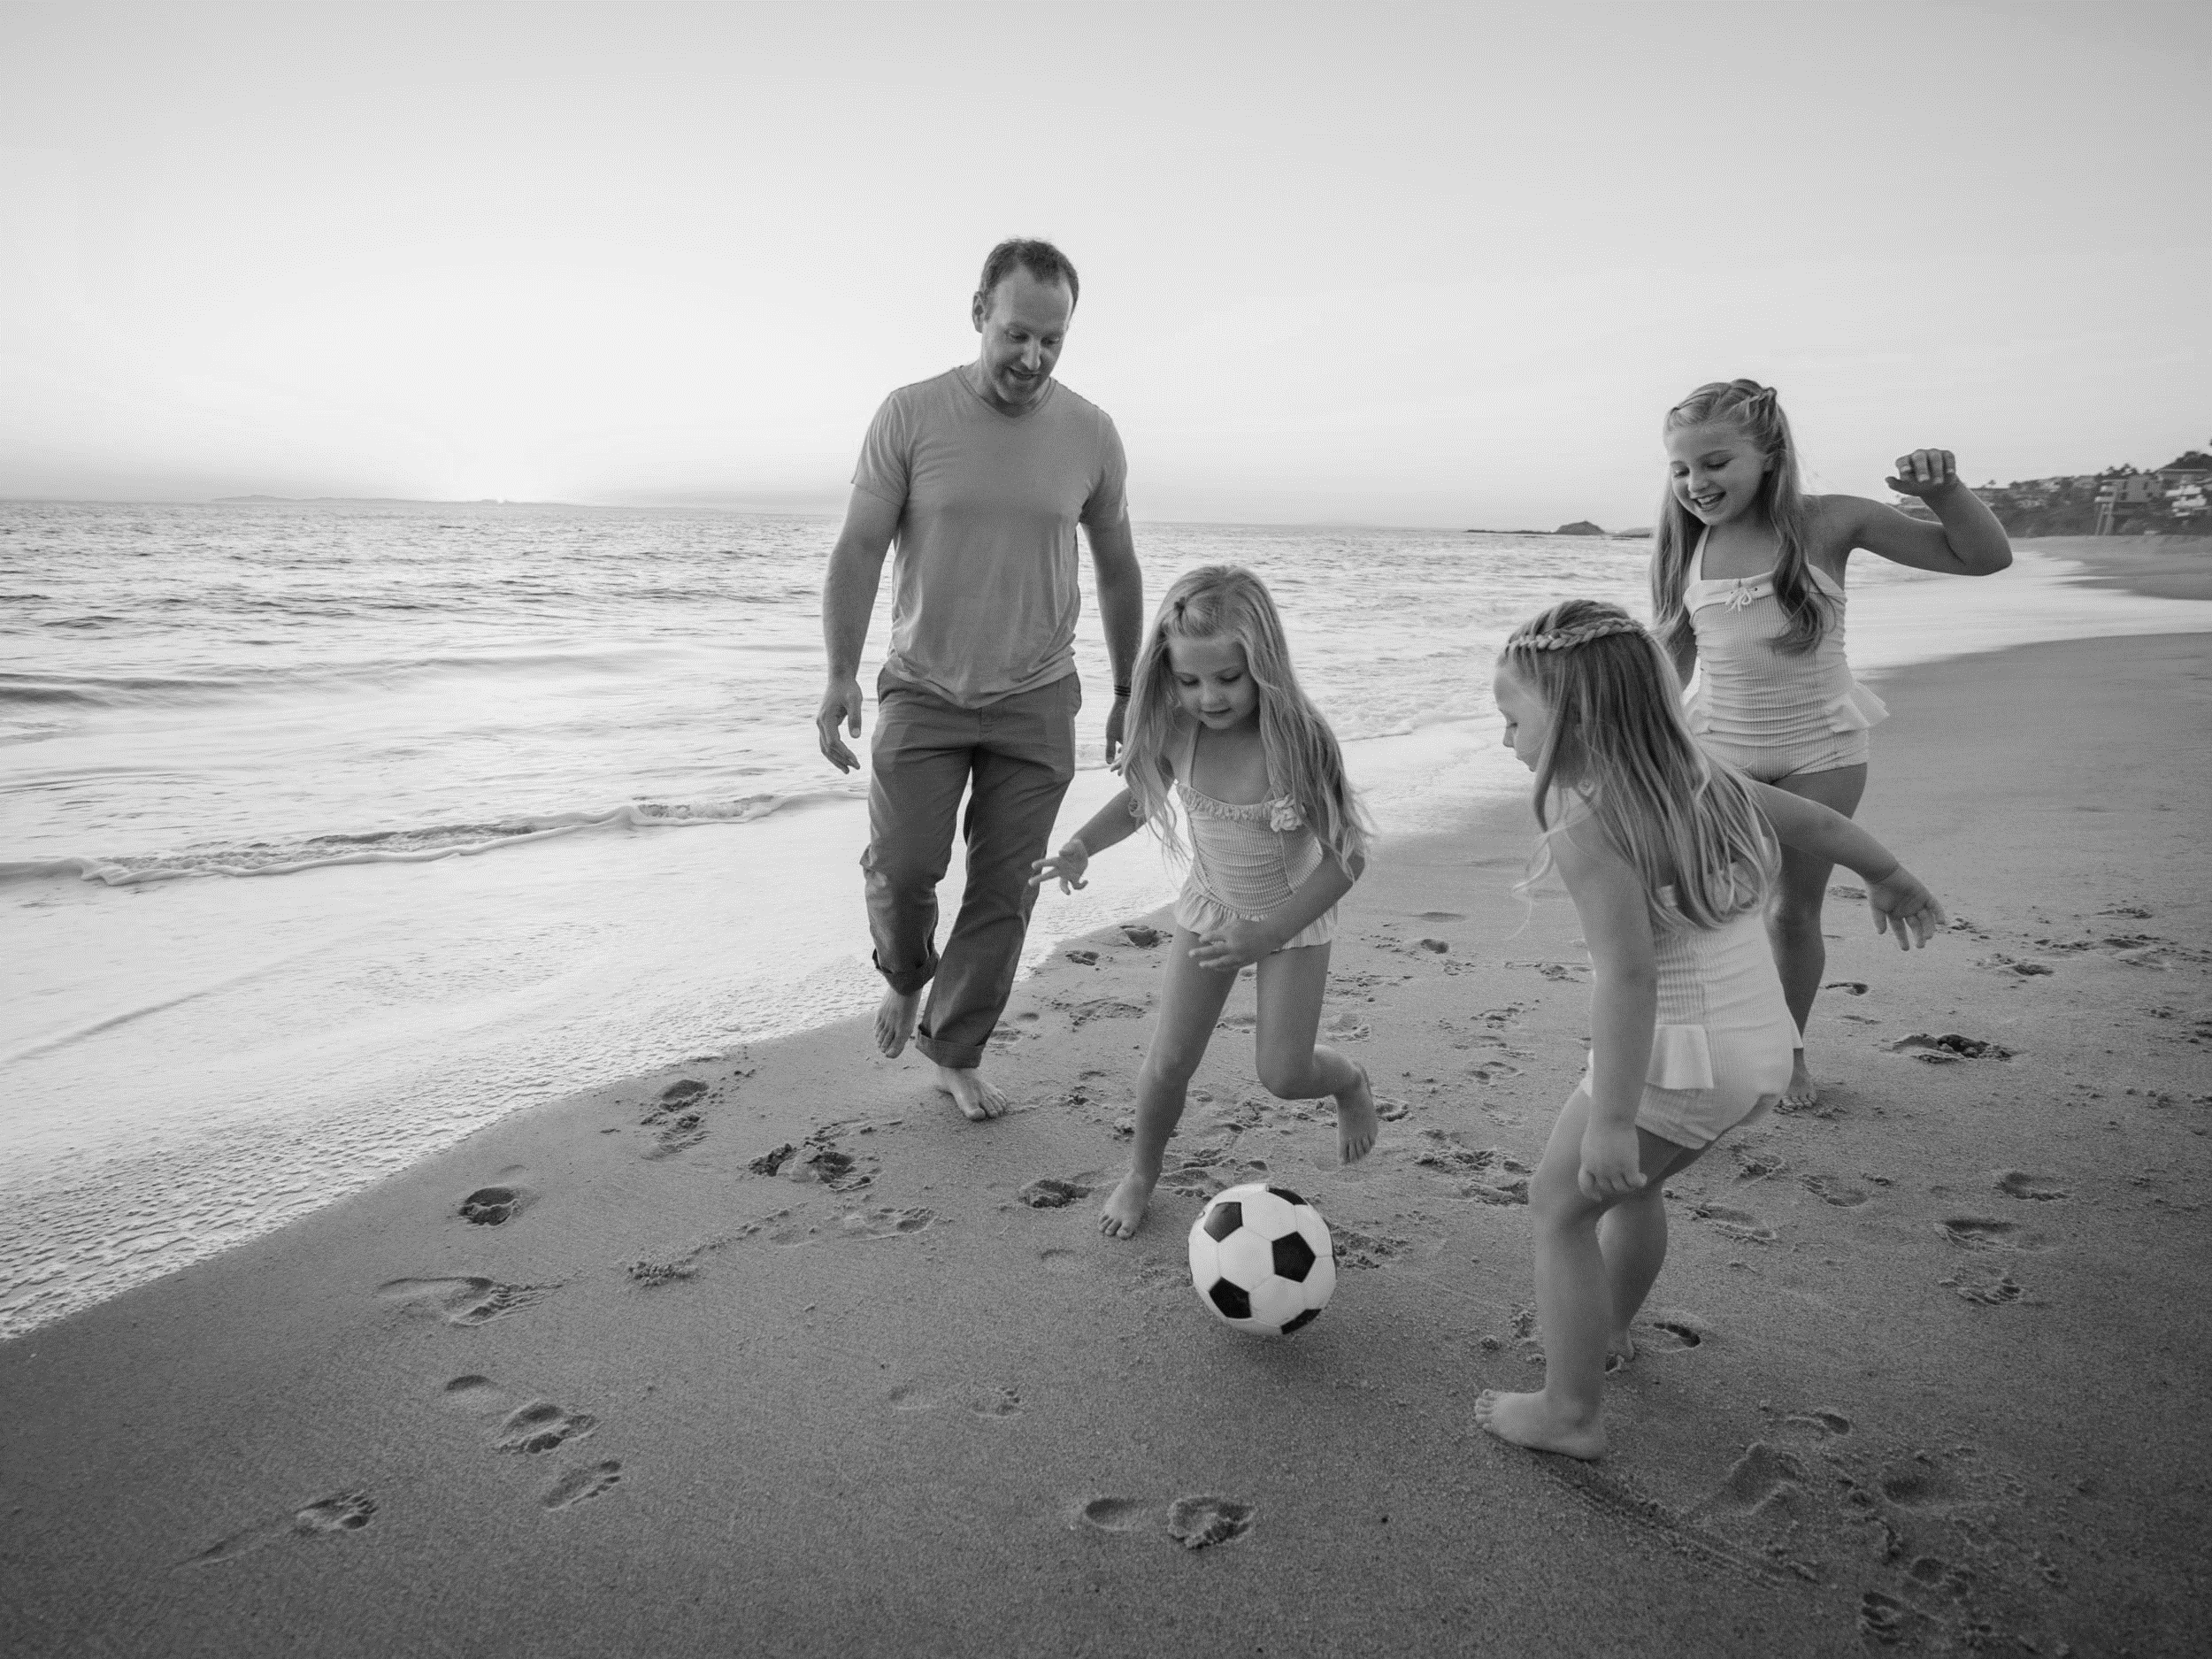
Exam question
Target 5 Speaking
Now on your own!
Describe the photo using PALM(W).
Produce 3-5 sentences.
¿Qué hay en la foto?
People
Action
Location
Mood
Weather
End
2 minutes

Slide 27
Target 5 Speaking
Session objectives: Question
making a detailed PALM description Q2 Photo
producing answers with narration in the past Q3 Conversation

Slide 28
Target 5 Speaking
In the general conversation, your answers need to show:
Communication (10 marks)
you can express your opinions
you can justify your opinions
you can extend your answers
you can narrate events
you can communicate clearly
Range of language (10 marks)
you can talk about the past
you can talk about the future
you can talk about your dreams
you can use complex structures
you can a good range of vocabulary
Today we will focus on the highlighted criteria.

Slide 29
Target 5 Speaking
Grammar - preterite tense
Grammar
To describe actions in the past, we use the preterite tense. There are 3 steps:
Choose a verb in the infinitive example: escuchar OR comer
Drop the last 2 letters of the infinitive example: escuchar OR comer
Add:
-é for AR verbs example: escuché
OR -í for ER/IR verbs example: comí
Now conjugate:
example: (yo) montar → Monté.
(yo) escuchar _______________ 4. (yo) vivir ______________
(yo) trabajar _______________ 5. (yo) escribir ______________
(yo) nadar _______________ 6. (yo) beber ______________
(yo) visitar _______________ 8. (yo) aprender ______________

Slide 30
Target 5 Speaking
Grammar
Grammar
Some common verbs are irregular, they don’t follow the pattern.
You need to memorise:
Fui I went Hice I did
Fue it was Hizo it was (weather)
Now translate:
example: I ate → Comí.
I worked _______________ 4. I drank ______________
I played* _______________ 5. I went ______________
I visited _______________ 6. I read* ______________
I lived _______________ 8. I watched* ______________

Slide 31
Target 5 Speaking
To narrate events in the past, you only need one phrase and 3 sequencers:
hice mucho I did a lot
primero first
después / luego then
finalmente finally
Look at the example below and translate it orally with your partner:
El año pasado fui de vacaciones a España e hice mucho. Primero, nadé en el mar con mi hermano. Luego, jugué al voleibol con mis primos en la playa. Finalmente, comí en restaurantes con mi familia todas las noches.
You can vary them to avoid repetition:
el primer día on the first day
después / luego then
el último día on the last day

Slide 32
Target 5 Speaking
Look at the answer below and rewrite it with sequencers and more details to show narration:
¿Qué hiciste de vacaciones el año pasado?
Fui a Bolivia.
Jugué al fútbol.
Visité un museo.
_______________________________________________________________________________________________________________________________________________________________________________________________________________
hice mucho I did a lot
primero first
después / luego then
finalmente finally

Slide 33
Target 5 Speaking
Sometimes, you will have prepared narration for your general conversation answers in the present, in the past and in the future.
These answers can easily be adapted, even spontaneously, to a different tense!
Look at the answer in the present tense below. Make the necessary changes to adapt it to the past. You should change:
time expressions
conjugated verbs
A. Change the time expressions in
the present to time expressions in
the past:
El fin de semana
En las vacaciones
El sábado
Hoy
B. Now change the conjugated verbs in
the present to their preterite tense form:
juego
como
voy
escucho
hago
compro

Slide 34
Target 5 Speaking
Look at the answer in the present tense below. Make the necessary changes to adapt it to the past. You should change:
time expressions
conjugated verbs
¿Qué haces normalmente en el fin de semana?
Normalmente, en el fin de semana, hago mucho. Primero, juego al fútbol con mis amigos en el parque. Es muy divertido. Luego, voy al cine con mi familia porque siempre es entretenido. Finalmente comemos una pizza. Es riquísimo.
¿Qué hiciste el fin de semana pasado?
El fin de semana pasado ___________________________________________________
_______________________________________________________________________
_______________________________________________________________________.

Slide 35
Target 5 Speaking
Exit Ticket
A. Translate the key structures from memory:
En la foto hay In the photo there is / are
Está + (AR verb)and OR (ER/IR verb)iendo He/She is [DO]ing
Están + (AR verb)and OR (ER/IR verb)iendo They are [DO]ing
Está en He/She is in
Están en They are in
Está + ADJ He/She is
Están + ADJ They are
Hace It is [WEATHER]
B. Make a spontaneous answer to narrate the following events in Spanish:
Last year, Spain, did many things
First, visited … with … It was …
Then, ate in … with … It was …
Finally, played … with …

Slide 36
Week Date | Module / Topic | Speaking | Key language
WEEK 8 18/12/23 | School | Q1 role-play: understanding the tasks and knowing the question words | Usted está Usted habla / está hablando (con) quién cuándo / a qué hora cuánto/a/s dónde qué / cuál una opinión una razón una ventaja / desventaja
 | School and future studies | Q3 general conversation: producing contrasting opinions | pero sin embargo no obstante por un lado por otro lado a mi hermana le gusta a mi hermano le encanta a mi amigo no le gusta piensa que cree que

Slide 37
Target 5 Speaking
Session objectives: Question
understanding the task, knowing the question words Q1 Role-Play
producing contrasting opinions Q3 Conversation
Do Now:
Match the questions words in Spanish and English:
who - when - where - why - what - how many/much
example: ¿Con quién te llevas bien? who
¿Por qué te gustan las ciencias? _______
¿Cuánto cuesta? _______
¿Dónde usted hace ejercicio? _______
¿Qué le gustaría beber? _______
¿Cuándo le gustaría viajar? _______
¿Qué deportes haces? _______
Extra:
¿Cómo se dice …?
a qué hora
cómo
qué/cuál actividad
para quién
para cuándo
para qué
de dónde

Slide 38
Target 5 Speaking
Session objectives: Question
understanding the task, knowing the question words Q1 Role-Play
producing contrasting opinions Q3 Conversation
Do Now:
Match the questions words in Spanish and English:
who - when - where - why - what - how many/much
example: ¿Con quién te llevas bien? who
¿Por qué te gustan las ciencias? _______
¿Cuánto cuesta? _______
¿Dónde usted hace ejercicio? _______
¿Qué le gustaría beber? _______
¿Cuándo le gustaría viajar? _______
¿Qué deportes haces? _______
Extra:
¿Cómo se dice …?
a qué hora
cómo
qué/cuál actividad
para quién
para cuándo
para qué
de dónde
at what time
how
why
which activity
how much
for whom
where
for when
what
for what
when
what
from where

Slide 39
Vocabulary - ROLE PLAY
Target 5 Speaking
Bullet point instruction - common phrases
INFORMAL
estás you are
estás hablando sobre … you speak about …
tu opinión your opinion
tu amigo/a your friend
tu professor(a) your teacher
FORMAL
(usted) está you are
está hablando con you speak with
su opinión your opinion
OTHER
un/a camarero/a a waiter, a waitress
un/a empleado/a an employee
un/a empleador/a an employer
un/a dependiente a shop assistant
una tienda a shop
un polideportivo a sport centre
un instituto / colegio a school
último/a, pasado/a last
próximo/a, que viene next
una excursión an outing, a trip
un intercambio an exchange
el precio the price
hora time, hour
el desayuno breakfast
el almuerzo lunch
la cena dinner
Key Structure for the Role-Play
me gusta(n) I like
me encanta(n) I love
me gustaría I would like
una ventaja es que an advantage is that
una desventaja es que a disadvantage is that
voy a I go/I am going to
fui a I went to
voy a ir a I am going to go to
es it is
son are
pienso que I think that
en mi opinión in my opinion
tengo I have
soy I am
Question words
quién who
con quién with whom
para quién for whom
cuándo when
dónde where
de dónde from where
por qué why
cuánto/a(s) how much/many
a qué hora at what time
qué what
cuál(es) what, which
Asking a question
Below are some question starters that you can put in front of the words from the bullet point:
INFORMAL QUESTIONS
¿Te gusta(n) do you like
¿Qué piensas de what do you think of
FORMAL QUESTIONS
¿Le gusta(n) do you like
¿Qué piensa de what do you think of
OTHER QUESTIONS
¿Hay is there
¿Es bueno is … any good?

Slide 40
Target 5 Speaking
Match each role-play situation with the place, the person and what the conversation may be about (some answers can be used multiple times):
un/a camarero/a
un/a recepcionista
un/a profesor/a
un/a médico
un/a entrenador/a
un/a dependiente
un/a guía
un/a empleador/a
example: un restaurante un/a camarero/a una reservación
un polideportivo ____________ _____________
una tienda ____________ _____________
una oficina de turismo ____________ _____________
un instituto ____________ _____________
un café ____________ _____________
una sala de concierto ____________ _____________
un cine ____________ _____________
una clínica ____________ _____________
un hotel ____________ _____________
una reservación
un empleo, un trabajo
los estudios
una excursión
la salud
el ejercicio
un concierto
una película
unas compras
unas bebidas

Slide 41
Target 5 Speaking
LAS RESPUESTAS – THE ANSWERS
un/a camarero/a
un/a recepcionista
un/a profesor/a
un/a médico
un/a entrenador/a
un/a dependiente
un/a guía
un/a empleador/a
example: un restaurante un/a camarero/a una reservación
un polideportivo ____________ _____________
una tienda ____________ _____________
una oficina de turismo ____________ _____________
un instituto ____________ _____________
un café ____________ _____________
una sala de concierto ____________ _____________
un cine ____________ _____________
una clínica ____________ _____________
un hotel ____________ _____________
un/a entrenador/a el ejercicio, la salud
un/a dependiente unas compras
un/a guía una excursión
un/a profesor/a los estudios
un/a camarero/a unas bebidas
un/a recepcionista un concierto
un/a recepcionista una película
un/a médico la salud
un/a recepcionista una reservación
una reservación
un empleo, un trabajo
los estudios
una excursión
la salud
el ejercicio
un concierto
una película
unas compras
unas bebidas

Slide 42
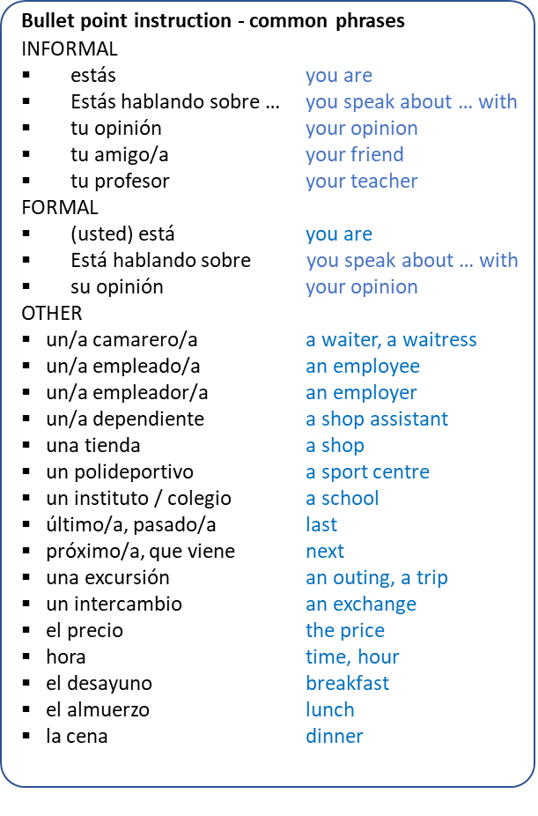
Target 5 Speaking
Complete gaps in the sentences in Spanish, using the sentence builder below:
example: Estás hablando con una dependiente en una tienda.
E_____ c__ t___ a______ e__ e___ c________
E_____ h______ d__ l__ e______ c___ t___ p_____
E_____ e____ u__ c____ e__ E______
E_____ h______ c___ l__ r_________ d__ h_____
E_____ h______ d__ l__ v_________ c___ t___ a_____ e_______
E_____ h______ c___ u__ e_________ e___ u__ p___________
Notes:
Sur la photo il y a un père.
Ils sont en train de travailler.
Il a les cheveux courts.
Il fait beau.
Sur la photo il y a des grands-parents.
Ils sont en train de regarder un film.
Elle est au collège.
Il fait chaud

Slide 43
Target 5 Speaking
LAS RESPUESTAS – THE ANSWERS
example: Estás hablando con una dependiente en una tienda.
E_____ c__ t___ a______ e__ e___ c________
E_____ h______ d__ l__ e______ c___ t___ p_____
E_____ e____ u__ c____ e__ E______
E_____ h______ c___ l__ r_________ d__ h_____
E_____ h______ d__ l__ v_________ c___ t___ a_____ e
E_____ h______ c___ u__ e_________ e___ u__ p___________
Estás con tu amigo en el colegio.
Estás hablando de los estudios con tu profesor.
Está en un café en España.
Está hablando con la recepcionista del hotel.
Estás hablando de las vacaciones con tu amigo español.
Está hablando con un entrenador en un polideportivo.
Notes:
Sur la photo il y a un père.
Ils sont en train de travailler.
Il a les cheveux courts.
Il fait beau.
Sur la photo il y a des grands-parents.
Ils sont en train de regarder un film.
Elle est au collège.
Il fait chaud

Slide 44
Target 5 Speaking
Partner Talk
Spot the question words in the bullet points; translate them and match them with the appropriate answer:
example: club extraescolar - cuándo ( when )
tu uniforme escolar - qué (______)
empezar - cuándo (_______)
1) Voy al club de fútbol con mis amigos.
2) Voy al club de fútbol el lunes.
3) Voy al club de fútbol porque es guay.
1) Llevo un pulóver gris.
2) Me gusta mi uniforme porque es práctico.
3) Mi uniforme escolar es aburrido.
1) Me gustaría empezar a trabajar.
2) Me gustaría empezar lunes.
3) Me gustaría empezar con mis colegas.

Slide 45
Target 5 Speaking
LAS RESPUESTAS – THE ANSWERS
example: club extraescolar - cuándo ( when )
tu uniforme escolar - qué (______)
empezar - cuándo (_______)
1) Voy al club de fútbol con mis amigos.
2) Voy al club de fútbol el lunes.
3) Voy al club de fútbol porque es guay.
1) Llevo un pulóver gris.
2) Me gusta mi uniforme porque es práctico.
3) Mi uniforme escolar es aburrido.
what
1) Me gustaría empezar a trabajar.
2) Me gustaría empezar lunes.
3) Me gustaría empezar con mis colegas.
when

Slide 46
Target 5 Speaking
Partner Talk
Spot the question words in the bullet points; translate them and match them with the appropriate answer:
ejercicio - dónde (______)
un regalo de cumpleaños - qué (_______)
1) Hago ejercicio con mis amigos.
2) Hago ejercicio en el polideportivo.
3) Hago ejercicio los fines de semana.
1) Me gustaría comprar un pastel.
2) Me gustaría comprar un regalo para mi hermana.
3) Me gustaría comprar un regalo con 20 euros.

Slide 47
Target 5 Speaking
LAS RESPUESTAS – THE ANSWERS
ejercicio - dónde (______)
un regalo de cumpleaños - qué (_______)
where
1) Hago ejercicio con mis amigos.
2) Hago ejercicio en el polideportivo.
3) Hago ejercicio los fines de semana.
what
1) Me gustaría comprar un pastel.
2) Me gustaría comprar un regalo para mi hermana.
3) Me gustaría comprar un regalo con 20 euros.

Slide 48
Target 5 Speaking
Partner Talk
Spot the question words in the bullet points; translate them and match them with the appropriate answer:
última actividad deportiva - qué y cuándo (______ and ______)
viajar - con quién (___________)
1) Jugué al fútbol con mis amigos.
2) El fin de semana pasado jugué con mis amigos en el parque.
3) La semana pasada jugué al tenis.
1) Me gustaría viajar a Japón.
2) Me gustaría viajar el próximo año.
3) Me gustaría viajar con mis amigos.

Slide 49
Target 5 Speaking
LAS RESPUESTAS – THE ANSWERS
última actividad deportiva - qué y cuándo (______ and ______)
viajar - con quién (___________)
what
when
1) Jugué al fútbol con mis amigos.
2) El fin de semana pasado jugué con mis amigos en el parque.
3) La semana pasada jugué al tenis.
with whom
1) Me gustaría viajar a Japón.
2) Me gustaría viajar el próximo año.
3) Me gustaría viajar con mis amigos.

Slide 50
Target 5 Speaking
Partner Talk
Spot the question words in the bullet points; translate them and match them with the appropriate answer:
chatear - con quién (______)
gastar - cuánto (_______)
a) Me gusta chatear en línea porque es divertido.
b) Chateo el lunes.
c) Chateo con mis amigos.
a) Me gustaría comprar un regalo.
b) Me gustaría gastar 20 euros.
c) Me gusta gastar dinero porque es guay.

Slide 51
Target 5 Speaking
LAS RESPUESTAS – THE ANSWERS
chatear - con quién (__________)
gastar - cuánto (______________)
with whom
a) Me gusta chatear en línea porque es divertido.
b) Chateo el lunes.
c) Chateo con mis amigos.
how much/many
a) Me gustaría comprar un regalo.
b) Me gustaría gastar 20 euros.
c) Me gusta gastar dinero porque es guay.

Slide 52
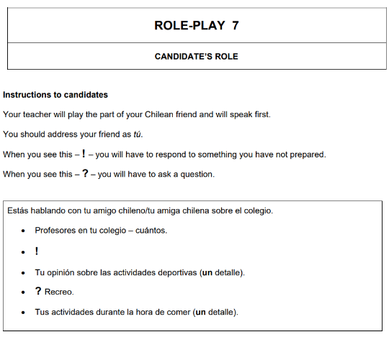
Target 5 Speaking
Preparing your answer sheet effectively makes the difference!
What to do before you start:
Write RP for role play at the top
Write numbers 1-5, skipping every other line
(this is so that you always know where you are!)
Write -!- where the unprepared question is
(this is so you don’t read another answer!)
RP
1
2
3
4
5
!
Notes:
Remind students that the other questions in this section of the exam are NOT about the photo anymore.

Slide 53
Target 5 Speaking
Preparing your answer sheet effectively makes the difference!
What to do before you start:
Turn the page over and write PC for photo card
Write numbers 1-5, skipping 3 lines
Write -!- for 4 and 5, as they are unprepared questions
1
2
3
4
5
PC
!
!
Notes:
Remind students that the other questions in this section of the exam are NOT about the photo anymore.

Slide 54
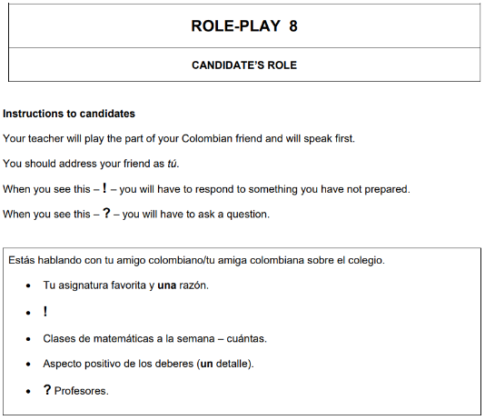
Target 5 Speaking
Here are two examples of role-plays:
1 - an informal situation
2 - a formal situation
Always start by reading the first and second line in English telling you
who you speak with
who will speak first
how to address them
Check the first line in Spanish for additional details
what you will talk about
Notes:
Remind students that the other questions in this section of the exam are NOT about the photo anymore.

Slide 55
Target 5 Speaking
Here are two examples of role-plays:
1 - an informal situation
2 - a formal situation
Check where the unprepared question -!- is
Check where your question -?- is
Notes:
Remind students that the other questions in this section of the exam are NOT about the photo anymore.

Slide 56
Target 5 Speaking
Grammar
Grammar
The words I need to change in my answers!
Role-plays are interactions or conversations with another person. The cards will have cues in the bullet points, addressing you as ‘tú’ or ‘usted’, so we need to know how to change these appropriately in our answers.
‘tú’ + verb must change to « yo » and correct verb form
‘usted’ + verb must change to « yo » and correct verb form
‘tu’, ‘su’ must change to « mi »
‘tus’ and ‘sus’ must change to « mis »
‘te’ and ‘le’ must change to « me »

Slide 57
Target 5 Speaking
Grammar
Grammar
You will also need to be careful of the tense required in the bullet points before you produce your answer. Here are some pointers:
in the present:
verbs in the ‘tú’ form ends in -as or -es. Ex: escuchas , comes , vives
verbs in the ‘usted’ form ends in -a or -e. Ex: escucha , come , vive
Remove these and put -o. Ex: escucho , como , vivo
in the past:
verbs in the ‘tu’ form ends in -aste or -iste. Ex: escuchaste , comiste , viviste
verbs in the ‘usted’ form ends in -ó or -ío. Ex: escuchó , comío , vivío
Remove these and put -é or -í. Ex: escuché , comí , viví
in the future:
‘vas a’ and ‘va a’ becomes ‘voy a’
the final verb remains the same. Examples: jugar, hacer, comprar, vivir …
Exceptions:
estoy = I am
soy = I am
voy = I go
hago = I do
Exceptions:
fui = I went
estuve = I was
fui = I was
hice = I did

Slide 58
Target 5 Speaking
Grammar
Grammar
Change the verb below into the ‘I’ form. Be careful of the tense:
example: jugaste → jugué.
compras _______________ 6. haces ______________
estudias _______________ 7. hace ______________
practica _______________ 8. vivío ______________
elegiste _______________ 9. vas a hacer ______________
vas a ir _______________ 10. Fuiste ______________
Now your teacher will read verbs in the ‘tú’ or ‘usted’ form. Write them in the ‘I’ form.
example: piensas → pienso.
_______________ 5. ______________
_______________ 6. ______________
_______________ 7. ______________
_______________ 8. ______________
Notes:
Transcript for teachers, task 2
vas a jugar
visitaste
tiene
compró
va a ir
juegas
repasaste
va a trabajar

Slide 59
Target 5 Speaking
Grammar
LAS RESPUESTAS – THE ANSWERS
Change the verb below into the ‘I’ form. Be careful of the tense:
example: jugaste → jugué.
compras _______________ 6. haces ______________
estudias _______________ 7. hace ______________
practica _______________ 8. vivío ______________
elegiste _______________ 9. vas a hacer ______________
vas a ir _______________ 10. Fuiste ______________
compro
hago
estudio
hago
practico
viví
elegí
voy a hacer
voy a ir
fui
Now your teacher will read verbs in the ‘tú’ or ‘usted’ form. Write them in the ‘I’ form.
example: piensas → pienso.
_______________ 5. ______________
_______________ 6. ______________
_______________ 7. ______________
_______________ 8. ______________
voy a jugar
voy a ir
visité
juego
tengo
repasé
compré
voy a trabajar
Notes:
Transcript for teachers, task 2
vas a jugar
visitaste
tiene
compró
va a ir
juegas
repasaste
va a trabajar

Slide 60
Target 5 Speaking
Best answers for the most common bullet points!
Some bullet points are very common and can be answers very easily because they all require a simple opinion:
asignaturas - tu opinión (un detalle)
actividad preferida y una razón
campamento de verano - su opinión
música - su preferencia (un detalle)
los exámenes - una ventaja y una desventaja
Me gustan mis asignaturas porque son interesantes.
OR me gusta el inglés porque es interesante.
Mi opinión asignaturas es interesante.
Mi actividad preferida es el fútbol ya que es divertido.
OR Me encanta el fútbol ya que es divertido.
Mi preferida actividad el fútbol ya que divertido.
Me encanta el campo de verano, es genial.
OR creo que es genial.
Su opinión campamento de verano es genial.
OR mi opinión campamento de verano genial.
Su preferencia música pop es super
OR Mi preferencia música pop ...
Me encanta la pop ya que es fascinante.
OR Prefiero la pop ya que es fascinante.
Una ventaja los exámenes interesante pero una desventaja difícil.
Pienso que los exámenes son interesantes pero difíciles.
Notes:
Remind students that the other questions in this section of the exam are NOT about the photo anymore.

Slide 61
Target 5 Speaking
Best answers for the most common bullet points!
Many other bullets may not explicitly ask for a simple opinion and justification, but this may still be the most secure and accurate way to answer them. Look below:
comida rápida (un detalle)
chatear en línea (dos detalles)
Actividades por la tarde (2 detalles)
Deportes en el colegio (2 detalles)
Transporte al colegio (un detalle)
Me gusta la comida rápida ya que es deliciosa.
Me gusta chatear en línea porque es genial pero
también es aburrido a veces.
Me encanta ver la tele y
me gusta jugar en mi móvil.
Me gusta el fútbol porque es divertido pero
odio el rugby dado que es aburrido.
Me gusta el autobús porque es práctico pero
no me gusta el tren dado que es caro.
Notes:
Remind students that the other questions in this section of the exam are NOT about the photo anymore.

Slide 62
Target 5 Speaking
Let’s practice preparing answers for bullet points and making sure we change the references to ‘you’:
Prepare some simple opinions and justifications for the bullet points below:
el español - tu opinión y una razón
les clubes extraescolares - una ventaja y una desventaja
el uniforme escolar (dos detalles)
reciclar - qué y una razón
actividades en el recreo (dos detalles)

Slide 63
Target 5 Speaking
LAS RESPUESTAS – THE ANSWERS
el español - tu opinión y una razón
les clubes extraescolares - una ventaja y una desventaja
el uniforme escolar (dos detalles)
reciclar - qué y una razón
actividades en el recreo (dos detalles)
Me gusta el español ya que es interesante.
Me encantan los clubes extraescolares porque son divertidos pero a veces son cansadores.
Odio mi uniforme escolar dado que es horrible y es gris.
Me gusta reciclar el plástico dado que es bueno para el medio ambiente.
Me gusta jugar al fútbol con mis amigos pero no me gusta comer en el comedor.

Slide 64
Exam question
Target 5 Speaking
Now on your own!
Write RP 7 at the top
Number 1-5 and skip a line.
Mark -!- for the unprepared question
Read the top 2 instructions and the first line in Spanish.
Produce a short answer for each bullet points.
End
3 minutes

Slide 65
Exam question
Target 5 Speaking
RP
1
2
3
4
5
Hay cien profesores en mi colegio.
!
Pienso que son divertidas.
¿Te gusta el recreo?
Durante la hora de comer juego al
tenis.

Slide 66
Target 5 Speaking
Session objectives: Question
understanding the task, knowing the question words Q1 Role-Play
producing contrasting opinions Q3 Conversation

Slide 67
Target 5 Speaking
In the general conversation, your answers need to show:
Communication (10 marks)
you can express your opinions
you can justify your opinions
you can extend your answers
you can narrate events
you can communicate clearly
Range of language (10 marks)
you can talk about the past
you can talk about the future
you can talk about your dreams
you can use complex structures
you can a good range of vocabulary
Today we will focus on the highlighted criteria.
Highlighted in green is what we worked on last week.

Slide 68
Target 5 Speaking
In general conversation, extending answers is important.
You can do so by narrating events, as we did last week, using different tenses.
Another way of extended answers is by giving detailed and justified opinions, using complex language to also score high marks in the range of language.
Look at these two examples and compare them: what does student 2’s answer do to extend their answers. Talk with your partner.
¿Qué te gusta estudiar en el colegio?
Student 1: Me gustan las matemáticas porque son interesantes.
Student 2: En el colegio, me gusta estudiar las matemáticas porque pienso que son muy interesantes, sin embargo, no me gusta estudiar el inglés dado que, en mi opinión, es bastante aburrido.

Slide 69
Target 5 Speaking
¿Qué te gusta estudiar en el colegio?
En el colegio, me gusta estudiar las matemáticas porque pienso que son muy interesantes, sin embargo, no me gusta estudiar el inglés dado que, en mi opinión, es bastante aburrido.
Extending answers does not require a lot of additional knowledge of language, it is a skill and it can also be achieved spontaneously when you are stuck.
Let’s practice some key vocabulary to enable us to do so!
opinion phrase followed by infinitive
opinion phrase followed by a subordinate clause
intensifiers before adjectives
conjunction of contrast
opinion phrase followed by infinitive + negative structure
variety of conjunctions
variety of opinion phrases
variety of intensifiers
Notes:
Remind students that the other questions in this section of the exam are NOT about the photo anymore.

Slide 70
Vocabulary - OPINIONS
Target 5 Speaking
Giving opinions
SIMPLE OPINIONS
me gusta el/la I like …
me gustan los/las I like …
me encanta el/la I love …
me encantan los/las I love …
odio el/la/los/las … I hate …
COMPLEX OPINIONS + INFINITIVE
me gusta + INF I like [DOING]
no me gusta + INF I don’t like [DOING]
COMPLEX OPINIONS + SUBORDINATE
pienso que I think that
creo que I believe that
opino que I think that
en mi opinión in my opinion
una ventaja es que an advantage is that
una desventaja es que a disadvantage is that
Conjunctions
OF JUSTIFICATION
porque because
ya que because
dado que given that
puesto que given that
OF CONSTRAST
pero but
sin embargo however
no obstante nevertheless
por un lado on the one hand
por otro lado on the other hand
Intensifiers and adjectives
INTENSIFIERS
super super
muy very
realmente really
bastante quite
completamente completely
totalmente totally
BETTER ADJECTIVES
emocionante exciting
fascinante fascinating
entretenido/a entertaining
cansador/a tiring
aburrido boring
repetitivo repetitive

Slide 71
Target 5 Speaking
Listen to the teacher and write down the sentences in Spanish, using the sentence builder below:
example: Me encantan las matemáticas ya que son emocionantes.
_________________________ 5. ____________________________
_________________________ 6. ____________________________
_________________________ 7. ____________________________
_________________________ 8. ____________________________
Notes:
Remind students that the other questions in this section of the exam are NOT about the photo anymore.

Slide 72
Target 5 Speaking
Complete gaps in the sentences in Spanish, using the sentence builder below:
example: Creo que es bastante aburrido.
E m__ o______ e__ c_________ d_______
P__ u__ l____ c___ q___ e__ m__ c______
P__ o____ l____ p_____ q ___ e__ t________ e__________
U__ v_______ e__ q___ e__ m___ e_________ n__ o_______ u__ d________ e__ q___ e__ r_______ r________.
Notes:
Sur la photo il y a un père.
Ils sont en train de travailler.
Il a les cheveux courts.
Il fait beau.
Sur la photo il y a des grands-parents.
Ils sont en train de regarder un film.
Elle est au collège.
Il fait chaud

Slide 73
Target 5 Speaking
example: Creo que es bastante aburrido.
E m__ o______ e__ c_________ d_______
P__ u__ l____ c___ q___ e__ m__ c______
P__ o____ l____ p_____ q ___ e__ t________ e__________
U__ v_______ e__ q___ e__ m___ e_________ n__ o_______ u__ d________ e__ q___ e__ r_______ r________.
En mi opinión es completamente divertido.
Por un lado creo que es cansador.
Por otro lado pienso que es totalmente emocionante.
Una ventaja es que es muy entretenido, no obstante una desventaja es que es realmente repetitivo.
Notes:
Sur la photo il y a un père.
Ils sont en train de travailler.
Il a les cheveux courts.
Il fait beau.
Sur la photo il y a des grands-parents.
Ils sont en train de regarder un film.
Elle est au collège.
Il fait chaud

Slide 74
Target 5 Speaking
Without using the sentence builder, rewrite the words in the correct order to make a sentence:
estudiar / español / interesante. / Me chifla / el / ya que / totalmente / es
sin embargo / pienso / es / muy / cansador / que / que / creo / bastante / fácil. / es
lado / lado / es / Por un / no obstante / repetitivo. / creo / es / que / otro / por/ que / pienso / emocionante
Extra: Translate the sentences 1-3 into English from memory.
Notes:
Encourage students to complete this task without support.

Slide 75
Target 5 Speaking
LAS RESPUESTAS – THE ANSWERS
estudiar / español / interesante. / Me chifla / el / ya que / totalmente / es
sin embargo / pienso / es / muy / cansador / que / que / creo / bastante / fácil. / es
lado / lado / es / Por un / no obstante / repetitivo. / creo / es / que / otro / por/ que / pienso / emocionante
Me chifla estudiar el español ya que es totalmente interesante.
Pienso/creo que es muy/bastante cansador sin embargo creo que/pienso que es bastante/muy fácil.
Por un lado, creo/pienso que es emocionante, no obstante, por otro lado, pienso/creo que es repetitivo.
Extra: Translate the sentences 1-3 into English from memory.
Notes:
Encourage students to complete this task without support.

Slide 76
Target 5 Speaking
Without using the sentence builder, extend these answers by justifying opinions and contrasting them. Be careful to vary your range of language:
Example: Me gustan las matemáticas ya que son interesantes.
Improved: En el instituto, me gusta estudiar las matemáticas porque pienso que son muy interesantes, sin embargo, no me gusta estudiar el inglés ya que, en mi opinión, es bastante aburrido.
1) En el recreo, me gusta jugar al fútbol.
Improved: __________________________________________________________
______________________________________________________________________
En el recreo, me gusta jugar al fútbol con mis amigos dado que es muy divertido, no obstante no me gusta jugar al rugby porque pienso que es bastante aburrido.
2) Me gusta mi profe de matemáticas.
Improved: __________________________________________________________
______________________________________________________________________
Me gusta mi profe de matemáticas ya que es superinteresante, pero creo que es un poco estricta también. Por otro lado, odio mi profe de educación física dado que, en mi opinión, es realmente aburrido.
Notes:
Encourage students to complete this task without support.

Slide 77
Target 5 Speaking
Without using the sentence builder, extend these answers by justifying opinions and contrasting them. Be careful to vary your range of language:
3) La universidad es útil, pero es difícil.
Improved: __________________________________________________________
______________________________________________________________________
4) Sí, me gustaría ser professor/a.
Improved: __________________________________________________________
______________________________________________________________________
Notes:
Encourage students to complete this task without support.

Slide 78
Target 5 Speaking
Exit Ticket
A. Produce a spontaneous, relevant answer for the role-play bullet points below, without writing notes for them:
actividad ayer - qué
profesor preferido - quién y una razón
uniforme escolar - una ventaja y una desventaja
B. Extend these answers spontaneously, without writing notes for them:
Odio mi uniforme, es horrible.
Me gusta el club de ajedrez dado que es divertido.
Ayer, jugué al fútbol.
Me encanta mi profe de español porque es simpática.
Me gusta mi uniforme escolar ya que es práctico, sin embargo, es feo porque es verde.
En mi opinión, odio mi uniforme porque pienso que es horrible. Por otro lado, creo que mi uniforme es bastante práctico y cómodo.
Me gusta el club de ajedrez dado que creo que es muy divertido. No obstante odio ir al club de gimnastica porque en mi opinión es bastante difícil y cansador.

Slide 79
Week Date | Module / Topic | Speaking | Key language
WEEK 1 08/01/24 | Q2 photo description: Spotting the tense question and changing the verb form from 'tú' to 'yo' | tú aste/iste → é/í tú vas a … → yo voy a … te gustaría → me gustaría multiple tenses/reg/yo | Q2 photo description: Spotting the tense question and changing the verb form from 'tú' to 'yo'
 | Q3 general conversation: strategies for memorisation | strategies for flashcards use of Quizlet digital cards revising with audio (Quizlet) creating gap-fill revision activities | Q3 general conversation: strategies for memorisation

Slide 80
Target 5 Speaking
Session objectives: Question
successfully tackling the tense question Q2 Photo
reviewing effective strategies of memorisation Q3 Conversation
Do Now:
Circle the correct translation:
exemple: jugué I play / I played / I am going to play
como I eat / I ate / I am going to eat
miré I watch / I watched / I am going to watch
uso I use / I used / I am going to use
voy a ir I go / I went / I am going to go
fui I go / I went / I am going to go
voy a comer I eat / I ate / I am going to eat
Extra:
¿Cómo se dice …?
I listen
I listened
I am going to listen
at the weekend
last weekend
next weekend

Slide 81
LAS RESPUESTAS – THE ANSWERS
Session objectives: Question
successfully tackling the tense question Q2 Photo
reviewing effective strategies of memorisation Q3 Conversation
Do Now:
Circle the correct translation:
exemple: jugué I play / I played / I am going to play
como I eat / I ate / I am going to eat
miré I watch / I watched / I am going to watch
uso I use / I used / I am going to use
voy a ir I go / I went / I am going to go
fui I go / I went / I am going to go
voy a comer I eat / I ate / I am going to eat
Extra:
¿Cómo se dice …?
I listen
I listened
I am going to listen
at the weekend
last weekend
next weekend
escucho
escuché
voy a escuchar
los fines de semana
el último fin de semana
el próximo fin de semana

Slide 82
Vocabulary
Target 5 Speaking
Past tense
hiciste you did / have done
comiste you ate
fuiste you went
comí I ate
jugué I played
miré / vi I watched
hice I did
fui I went
fue it was
hizo buen tiempo the weather was good
el último fin de semana last weekend
el año pasado last year
la semana pasada last week
el último sábado last Saturday
ayer yesterday
Present tense
haces you do
comes you eat
vas you go
como I eat, I am eating
juego I play, I am playing
miro / veo I watch, I am watching
hago I do, I am doing
voy I go, I am going
es it is
hace buen tiempo the weather is good
los fines de semana at the weekend
usualmente usually
normalmente normally
el sábado por la tarde on Saturday pm
por la mañana in the morning
Future tense
vas a hacer you are going to do
vas a comer you are going to eat
vas a ir you are going to go
voy a comer I am going to eat
voy a jugar I am going to play
voy a mirar / ver I am going to watch
voy a hacer I am going to do
voy a ir I am going to go
va a ser it is going to be
hará buen tiempo the weather is going to
be good
el próximo fin de semana next weekend
el próximo año next year
la próxima semana next week
el próximo sábado next Saturday
en el futuro / porvenir in the future

Slide 83
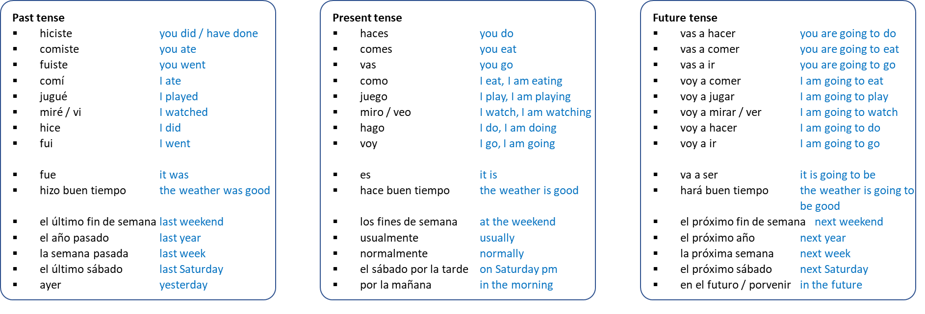
Target 5 Speaking
Complete gaps in the sentences in Spanish, using the vocabulary below:
example: fuiste
E_ ú_________ f__ d_ s_______ 5. L__ p________ s__________
V__ a m______ 6. V__ a h______
N___________ c________ 7. H__o b____ t_______
A_____ j_____ 8. E_ p_______ f___ d_ s________

Slide 84
Target 5 Speaking
LAS RESPUESTAS – THE ANSWERS
example: fuiste
E_ ú_________ f__ d_ s_______ 5. L__ p________ s__________
V__ a m______ 6. V__ a h______
N___________ c________ 7. H__o b____ t_______
A_____ j_____ 8. E_ p_______ f___ d_ s________
El último fin de semana
La próxima semana
voy a mirar
Vas/Voy a hacer
Normalmente como
Hizo buen tiempo
Ayer jugué
El próximo fin de semana
Notes:
Sur la photo il y a un père.
Ils sont en train de travailler.
Il a les cheveux courts.
Il fait beau.
Sur la photo il y a des grands-parents.
Ils sont en train de regarder un film.
Elle est au collège.
Il fait chaud

Slide 85
Target 5 Speaking
Listen to the teacher and write down the sentences in Spanish, using the vocabulary below:
example: ¿Qué hiciste el último fin de semana?
____________________________________________________________
____________________________________________________________
____________________________________________________________
____________________________________________________________

Slide 86
Target 5 Speaking
Match the start of the sentence with the correct end and write them down:
Normalmente los fines de semana …
El año pasado fui …
Usualmente chateo …
Hizo buen …
En el futuro voy a…
Recientemente …
El próximo fin de semana …
Va …
Hará …
… con mis amigos.
… compré ropa.
… pasar más tiempo con mis amigos.
… juego al fútbol en el parque.
… frío.
… tiempo.
… a ser genial.
… a Argentina.
… voy a mirar una película en el cine.

Slide 87
Target 5 Speaking
LAS RESPUESTAS – THE ANSWERS
Normalmente los fines de semana …
El año pasado fui …
Usualmente chateo …
Hizo buen …
En el futuro voy a…
Recientemente …
El próximo fin de semana …
Va …
Hará …
d. … juego al fútbol en el parque.
h. … a Argentina.
… con mis amigos.
f. … tiempo.
c. … pasar más tiempo con mis amigos.
b. … compré ropa.
i. … voy a mirar una película en el cine.
g. … a ser genial.
e. … frío.

Slide 88
Target 5 Speaking
Grammar - the 3 tenses
Grammar
Last week, we learnt that the verb in the question must be changed and to do so, we need to pay attention to the tense and the verb form. Here is a reminder:
in the present:
verbs in the ‘tú’ form ends in -as or -es. Ex: escuchas , comes , vives
Remove these and put -o. Ex: escucho , como , vivo
in the past:
verbs in the ‘tú’ form ends in -aste or -iste. Ex: escuchaste , comiste , viviste
Remove these and put -é or -í. Ex: escuché , comí , viví
in the future:
‘vas a’ becomes ‘voy a’
the final verb remains the same. Examples: jugar, hacer, comprar, vivir …
in the conditional:
‘te gustaría’ becomes ‘me gustaría’
the final verb remains the same. Examples: jugar, hacer, comprar, vivir …
Exceptions:
estoy = I am
soy = I am
voy = I go
hago = I do
Exceptions:
fui = I went
estuve = I was
fui = I was
hice = I did

Slide 89
Target 5 Speaking
Grammar
Grammar
Conjugate each infinitive verb in all 3 tenses and write down the translation in English.
If you are stuck, follow the example or look back at the vocabulary sheet.
infinitive | present | past | future
comer (to eat) | como (I eat) | comí (I ate) | voy a comer (I’m going to eat)
jugar (to play)
mirar
escuchar
hacer
ir

Slide 90
Target 5 Speaking
Grammar
Grammar
Conjugate each infinitive verb in all 3 tenses and write down the translation in English.
If you are stuck, follow the example or look back at the vocabulary sheet.
infinitive | present | past | future
comer (to eat) | como (I eat) | comí (I ate) | voy a comer (I’m going to eat)
jugar (to play)
mirar
escuchar
hacer
ir
juego (I play)
jugué (I played)
voy a jugar (I’m going to play)
miro (I watch)
miré (I watched)
voy a mirar (I’m going to watch)
escucho (I listen)
escuché (I listened)
voy a escuchar (I’m going to listen)
hago (I do)
hice (I did)
voy a hacer (I’m going to do)
voy (I go)
fui (I went)
voy a ir (I’m going to go)

Slide 91
Target 5 Speaking
Grammar
Grammar
Decide what tense the verb is in: Present (PR) Past (PA) Future (FU)
example: jugué al fútbol en el parque PA
como una pizza vegetariana _______
miré una película de terror en el cine _______
uso mi móvil para jugar a juegos en línea _______
voy a ir al centro comercial _______
fui al centro comercial _______
Change the verb below into the ‘I’ form. Be careful of the tense:
example: visitaste → visité.
juegas _______________ 6. hiciste ______________
miras _______________ 7. escuchas ______________
vas a comer _______________ 8. fuiste ______________
reciclaste _______________ 9. vas a ir ______________
vas a hacer _______________ 10. bebes ______________

Slide 92
Target 5 Speaking
Grammar
LAS RESPUESTAS – THE ANSWERS
Decide what tense the verb is in: Present (PR) Past (PA) Future (FU)
example: jugué al fútbol en el parque PA
como una pizza vegetariana _______
miré una película de terror en el cine _______
uso mi móvil para jugar a juegos en línea _______
voy a ir al centro comercial _______
fui al centro comercial _______
PR
PA
PR
FU
PA
Change the verb below into the ‘I’ form. Be careful of the tense:
example: visitaste → visité.
juegas _______________ 6. hiciste ______________
miras _______________ 7. escuchas ______________
vas a comer _______________ 8. fuiste ______________
reciclaste _______________ 9. vas a ir ______________
vas a hacer _______________ 10. bebes ______________
juego
hice
miro
escucho
voy a comer
fui
reciclé
voy a ir
voy a hacer
bebo

Slide 93
Target 5 Speaking
Every photo card requires to respond to 5 questions, 2 unprepared.
We already know that the first question is always: ¿Qué hay en la foto?
For the other questions, you can expect:
Foundation:
Questions on the card:
one question in the past OR future
one question in the present tense
Unprepared questions:
both questions in the present
one question requires an opinion
Higher:
Questions on the card:
one question in the past OR future*
one question in the present tense
Unprepared questions:
one question in the future OR past*
(*different tense from question on card)
one question in the present

Slide 94
Target 5 Speaking
Spotting the verbs in the questions and identifying the tense is crucial to make sure that you prepare accurate responses that communicate without ambiguities.
Follow the quick steps below:
1 - circle the verb in the question
2 - decide if it is past (PA), present (PR) or future (FU)
3 - write 3 verbs in the ‘yo’ form and correct tense
Example: ¿Qué vas a hacer el próximo fin de semana con tus amigos?
FU
voy a comer
voy a ir
voy a jugar

Slide 95
Target 5 Speaking
Without using the sentence builder, write 3 verbs in the correct tense to respond to the questions:
Example: ¿Qué haces normalmente los fines de semana con tu familia?
Voy / Juego / Como
¿Qué te gusta hacer en tu tiempo libre?
¿Qué vas a hacer después de los exámenes?
¿Reciclaste en casa recientemente?
¿Cómo celebraste tu último cumpleaños?
¿Cuáles son tus planes para las próximas vacaciones?
Notes:
Encourage students to complete this task without support.

Slide 96
Target 5 Speaking
LAS RESPUESTAS – THE ANSWERS
Example: ¿Qué haces normalmente los fines de semana con tu familia?
Voy / Juego / Como
¿Qué te gusta hacer en tu tiempo libre?
¿Qué vas a hacer después de los exámenes?
¿Reciclaste en casa recientemente?
¿Cómo celebraste tu último cumpleaños?
¿Cuáles son tus planes para las próximas vacaciones?
PR
me gusta jugar
me encanta mirar
odio escuchar
FU
voy a estudiar
voy a ir
voy a trabajar
PA
reciclé
reusé
fui
PA
fui
comí
miré
FU
voy a jugar
voy a mirar
voy a ir
Notes:
Encourage students to complete this task without support.

Slide 97
Target 5 Speaking
Now produce a fully detailed answer for each of the question.
To extend your answer, remember:
first answer the question directly
then, give a justified opinion OR continue with narration (first, then, finally)
finish with a contrasted opinion OR finish your narration
Example: ¿Qué haces normalmente los fines de semana con tu familia?
Normalmente los fines de semana, voy al parque con mi hermana.
Primero juego al tenis con ella porque nos encanta el tenis. Es mi deporte favorito. Después como en Nandos con mis amigos, porque creo que es delicioso.
¿Qué te gusta hacer en tu tiempo libre?
¿Qué vas a hacer después de los exámenes?
¿Reciclaste en casa recientemente?
¿Cómo celebraste tu último cumpleaños?
¿Cuáles son tus planes para las próximas vacaciones?
Notes:
Encourage students to complete this task without support.

Slide 98
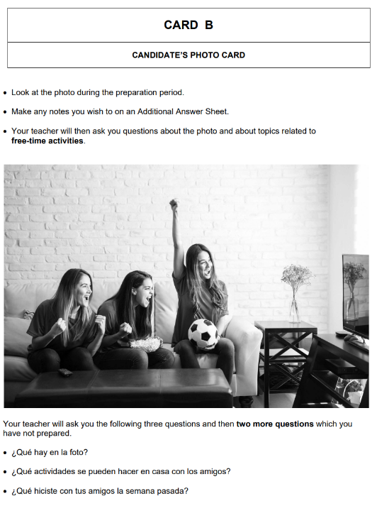
Exam question
Target 5 Speaking
Now on your own!
Write PC B at the top
Number 1-5 and skip a line.
Mark -!- for the 2 unprepared questions
Use PALM(W) to answer question 1.
Use the strategies learnt so far to tackle the next 2 questions. Remember:
identify the tense and write up 3 verbs
extend your response securely in 3 parts
8 minutes (play timer twice!)

Slide 99
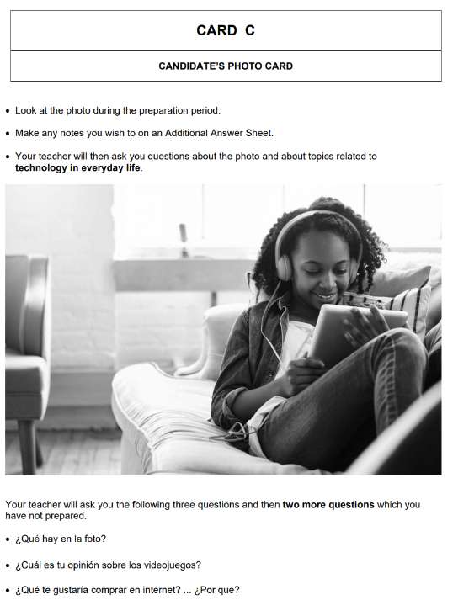
Exam question
Target 5 Speaking
Now on your own!
Write PC C at the top
Number 1-5 and skip a line.
Mark -!- for the 2 unprepared questions
Use PALM(W) to answer question 1.
Use the strategies learnt so far to tackle the next 2 questions. Remember:
identify the tense and write up 3 verbs
extend your response securely in 3 parts
8 minutes (play timer twice!)

Slide 100
Target 5 Speaking
Session objectives: Question
successfully tackling the tense question Q2 Photo
reviewing effective strategies of memorisation Q3 Conversation

Slide 101
Target 5 Speaking
Remember, the general conversation counts for 50 % of your final score in speaking. It has 2 parts:
one conversation on a theme you have chosen in advance
one conversation on another theme that you don’t choose
Each conversation will last:
between 1min30sec and 2min30sec in foundation
between 2min30sec and 3min30sec in higher
Notes:
Remind students that the other questions in this section of the exam are NOT about the photo anymore.

Slide 102
Target 5 Speaking
In the general conversation, your answers need to show:
Communication (10 marks)
you can express your opinions
you can justify your opinions
you can extend your answers
you can narrate events
you can communicate clearly
Range of language (10 marks)
you can talk about the past
you can talk about the future
you can talk about your dreams
you can use complex structures
you can a good range of vocabulary
You are also expected to ask your teacher a question on the theme of the conversation.

Slide 103
Target 5 Speaking
During the year, your teacher prepares you to a range of possible questions and invites you to produce possible answers in a booklet.
The more answers you have prepared, the better equipped you are.
Remember:
the teacher will use the questions from the booklet in the exam
you cannot know in advance what questions the teacher will ask …
… but you can practise the questions from your chosen theme
the teacher may ask some questions and not others
the teacher can ask the questions in a different order you are used to
the teacher will ask additional spontaneous questions to follow up on your answers
the more you have to say, the less questions the teacher can ask!

Slide 104
Target 5 Speaking
Before Mock 2, you should ensure you have decided on your chosen theme.
Picking the most difficult theme may seem like the wrong decision but actually, it is the safest one to make because:
it guarantees you won’t get a photo card on that theme
it guarantees you won’t get it as the other theme in the conversation (part 2)
it means you can prepare yourself by learning and practising your answers
For example, the topic of environment in theme 2 is often seen as challenging, but by picking theme 2 as my chosen theme, I am sure not to have a photo on environment, nor a conversation about it in the second part. I can go on practising my prepared questions for theme 2 on local area, travel and tourism and environment.

Slide 105
Target 5 Speaking
How to learn the answers I prepared for my chosen theme?
Use a combination of the following 3 strategies to maximise memorisation:
make smart flashcards
use Quizlet to make audio, digital flashcards
record and test yourself

Slide 106
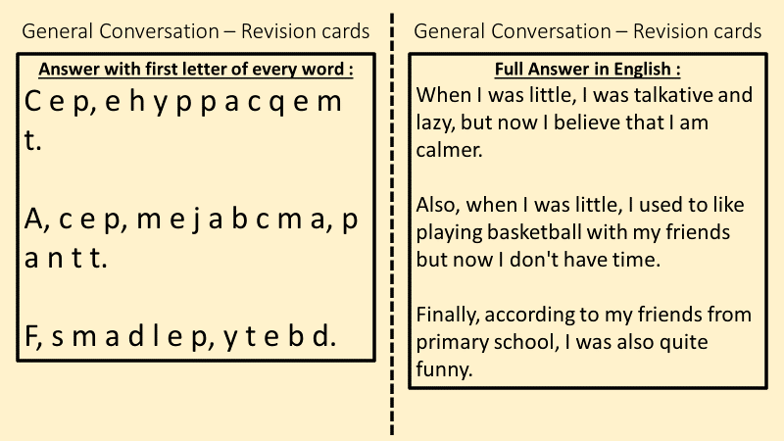
Target 5 Speaking
Smart flashcards
This is a 2-sided flashcard in 4 parts to boost your memorisation:
the question and its translation
my full answer
the first letter of every word in my full answer in Spanish
full translation of my answer in English
key ideas in English or images to support my memory
challenging words to pronounce and their phonetical spelling

Slide 107
Target 5 Speaking
Smart flashcards
Once I have flashcards, memorising happens in 4 steps:
Step 1 - Getting familiar with my answer:
I can read over and over, preferably out loud, my answer.
The most effective technique is to say chunk by chunk, first reading from the card, then closing your eyes and repeating it.
Once you completed a full sentence, read it all at once and close your eyes and say it in one go. If you succeed you move on, otherwise you start again.
After 2-3 sentences, test yourself saying all sentences together from memory.
Make sure to test yourself on saying the full answer before moving on.

Slide 108
Target 5 Speaking
Smart flashcards
Once I have flashcards, memorising happens in 4 steps:
Step 2 - Practice with support:
I can only look at the first letter of every word.
Test yourself first, how many words can you get right?
Highlight any letter you get wrong or don’t know
Re-read any sentence you got wrong 3 times from your full answer, before starting testing yourself again.
You can only move on to step 3 when you can say your answer fully and accurately.

Slide 109
Target 5 Speaking
Smart flashcards
Once I have flashcards, memorising happens in 4 steps:
Step 3 - Spontaneous translator:
I can only look at the English translation of my answer.
Test yourself first
Highlight any words you get wrong or don’t know
Re-read 3 times any sentence you got wrong, from your full answer, before starting testing yourself again.
You can only move on to step 4 when you can say your answer fully and accurately.

Slide 110
Target 5 Speaking
Smart flashcards
Once I have flashcards, memorising happens in 4 steps:
Step 4 - The Final Test:
I can only look at the English bullet point notes.
Test yourself first
After each part, go back to your full answer and highlight the words/phrases you forgot to say
Re-read 3 times any sentence you got wrong from your full answer, before starting testing yourself again.
If you can say your answer fully and accurately, congratulation, you have learnt 1 answer!

Slide 111
Target 5 Speaking
Smart flashcards
Now make a flashcard for one of your answers from your chosen theme. Make sure:
you write the full answer accurately
you produce the first letter support version
you produce the English translation
you produce 5 bullet points in English
Then, start memorising the answer, using the four steps:
Step 1 - Getting familiar with my answer
Step 2 - Practice with 1st letter support
Step 3 - Spontaneous translator
Step 4 - The Final Test

Slide 112
General Conversation – Revision cards
General Conversation – Revision cards
Theme: 1 – Identity and Culture
Full Answer in Spanish:
Cuando era pequeña, era habladora y perezosa pero ahora creo que estoy más tranquila.
Además, cuando era pequeña, me encantaba jugar al baloncesto con mis amigos, pero ahora no tengo tiempo.
Finalmente, según mis amigos de la escuela primaria, yo también era bastante divertido.
Question:
¿Cómo eras cuando eras pequeño/a ?
printing instructions for teachers in the slide notes
Translation: What were you like when you were younger?
Key Points (maximum 10 words in English):
chatty/lazy; now=calmer
basketball; now=no
friends
primary
funny
Pronunciation of difficult words:
/pekenya/ /abladora/ /a-ora/
/hugar/
Notes:
Go to this link for the full resource: General Conversation – Revision cards.pptx
In the printing options, select:
print slides: 3-6
for one student (10 cards for each theme), print 15 copies
print 2 slides per page
print on both sides, flip pages on the long edge
you can use different colour card to indicate a different theme

Slide 113
General Conversation – Revision cards
General Conversation – Revision cards
Answer with first letter of every word :
C e p, e h y p p a c q e m t.
A, c e p, m e j a b c m a, p a n t t.
F, s m a d l e p, y t e b d.
Full Answer in English :
When I was little, I was talkative and lazy, but now I believe that I am calmer.
Also, when I was little, I used to like playing basketball with my friends but now I don't have time.
Finally, according to my friends from primary school, I was also quite funny.
printing instructions for teachers in the slide notes
Notes:
Go to this link for the full resource: General Conversation – Revision cards.pptx
In the printing options, select:
print slides: 3-6
for one student (10 cards for each theme), print 15 copies
print 2 slides per page
print on both sides, flip pages on the long edge
you can use different colour card to indicate a different theme

Slide 114
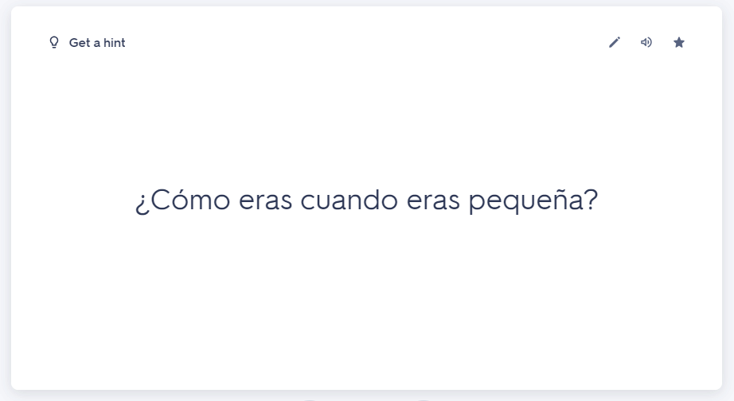
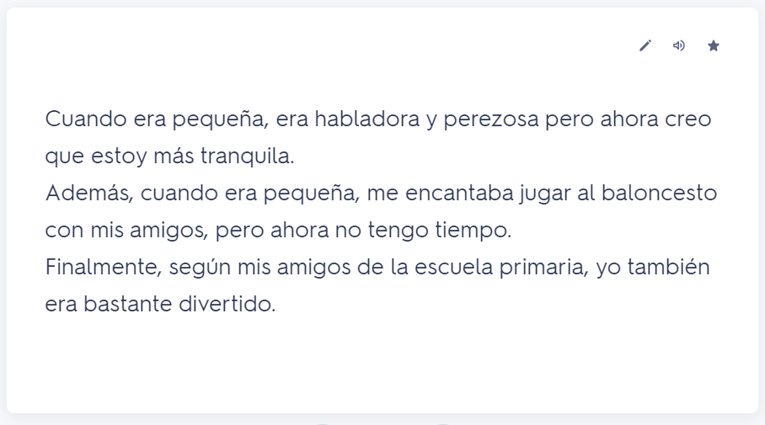
Target 5 Speaking
Digital and Audio Flashcards on QUIZLET
Having a Quizlet account can really help your speaking revisions.
You can create similar flashcards to the ones presented previously.
However, the bonus is that on Quizlet, you can hear your answers in accurately pronounced Spanish, making it perfect if you struggle with pronunciation!

Slide 115
Target 5 Speaking
Digital and Audio Flashcards on QUIZLET
Follow the steps below:
Login or Signup to Quizlet
Click on ‘+’ on the top-right corner and select the option ‘create a study set’
Select ‘Create from scratch’
Give a title to your set, we recommend doing one set for each 3 themes.
General Conversation - Chosen theme (theme 2)

Slide 116
Target 5 Speaking
Digital and Audio Flashcards on QUIZLET
Follow the steps below:
Start by pressing anywhere in ‘Enter term’ until ‘Choose language’ appears
Select ‘Spanish’ as language for both sections: TERM and DEFINITION
In the left section ‘TERM’ write up the question in Spanish.
In the right section ‘DEFINITION’ write up your full answer in Spanish.

Slide 117
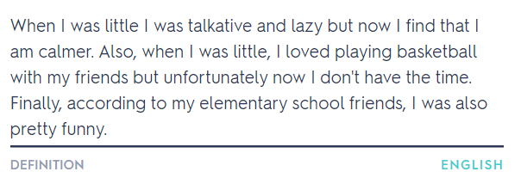
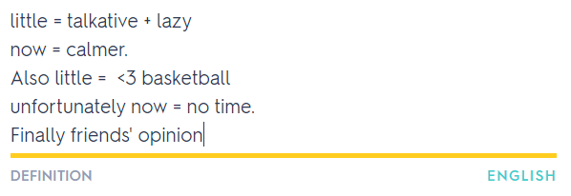
Target 5 Speaking
Digital and Audio Flashcards on QUIZLET
Follow the steps below:
You can create support flashcards, similar to the ones we did earlier, such as:
the first letter of every word
the English translation
5 English clues

Slide 118
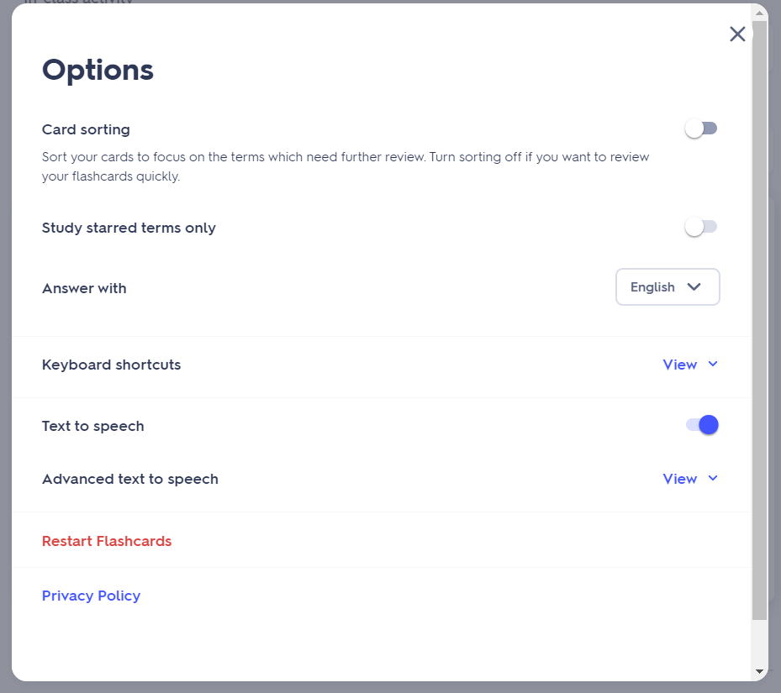
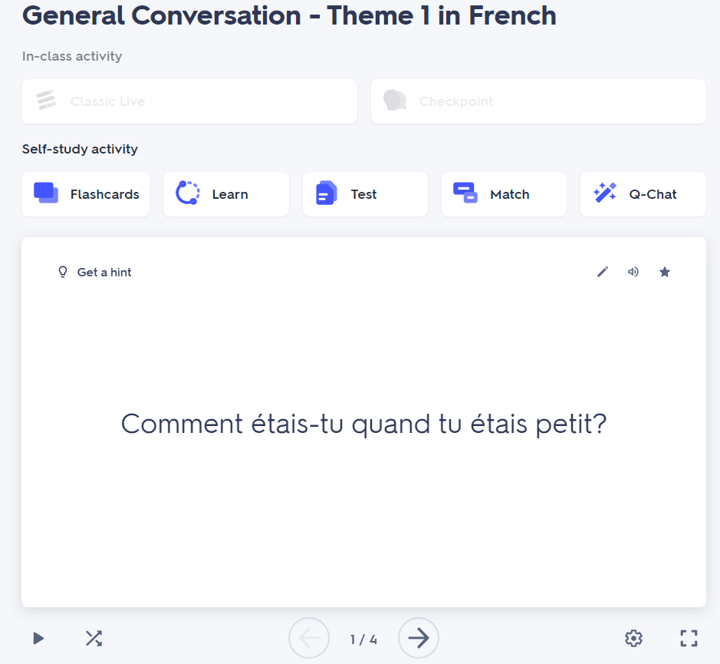
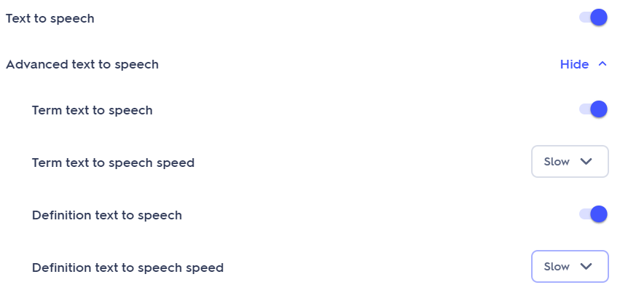
Target 5 Speaking
Digital and Audio Flashcards on QUIZLET
How to listen to the audio of my answers?
Click on the ‘cog’ (settings) below the flashcard.
Enable ‘Text to speech’
Click ‘View’ for ‘Advanced text to speech’
Select both and select ‘slow’ speed
Spanish

Slide 119
Target 5 Speaking
Recording and testing yourself
Completing your general conversation booklet and the flashcards is only the first part of the revisions.
You must then spend time practising them and the best way to do so is through testing.
Always having your cards with you or Quizlet on your phone means you can practise anywhere.
Doing it with friends can also be an easier way to stay motivated and get someone’s guidance.
Recording yourself reading your answers out loud is also really effective!

Slide 120
Target 5 Speaking
Exit Ticket
A. Translate the key verbs below from memory with the accurate tense:
miro / veo I watch
miré / vi I watched
voy a mirar / ver I am going to watch
voy I go
fui I went
voy a ir I am going to go
hiciste you did
vas a hacer you are going to do
B. Make a spontaneous extended answer for one of the questions below:
¿Qué hiciste recientemente durante una ocasión especial?
¿Qué vas a hacer para celebrar tu próximo cumpleaños?

Slide 121
Week Date | Module / Topic | Speaking | Key language
WEEK 2 15/01/24 | Town | Q1 role-play: recycling and adapting language in BPs; changing tú/usted/tu/su(s)/tí | tú → yo usted → yo tu/tus → mi/mis su/sus → mi/mis para tí → para mí
 | Town and hobbies | Q3 general conversation: producing 3 verbs in 3 tenses accurately | yo …o yo …é/í + fui + hice yo voy a present with yo preterite with yo near future with yo

Slide 122
Target 5 Speaking
Session objectives: Question
reusing and adapting the bullet points effectively Q1 Role-Play
producing 3 verbs in 3 tenses accurately Q3 Conversation
Extra:
¿Cómo se dice …?
su, sus, tu, tus, usted, tí
Do Now:
Complete the answers for the role-play below:
Estás hablando de tu región con tu amigo/a mexicano/a.
Las tiendas - tu opinión y una razón
Problemas en tu región (dos detalles).
Transportes para ir al colegio - tu preferencia
? Atracciones turísticas
!
Me gustan ___ _______ ya que son ________
En mi región hay ____________ y no hay muchos _________
Prefiero __ _____ ya que _______
¿___ _______ las atracciones en tu ciudad?
!

Slide 123
LAS RESPUESTAS – THE ANSWERS
Session objectives: Question
reusing and adapting the bullet points effectively Q1 Role-Play
producing 3 verbs in 3 tenses accurately Q3 Conversation
Extra:
¿Cómo se dice …?
su, sus, tu, tus, usted, tí
Do Now:
Complete the answers for the role-play below:
Estás hablando de tu región con tu amigo/a mexicano/a.
Las tiendas - tu opinión y una razón
Problemas en tu región (dos detalles).
Transportes para ir al colegio - tu preferencia
? Atracciones turísticas
!
Me gustan las tiendas ya que son geniales.
En mi región, hay contaminación y no hay muchos parques.
Prefiero el autobús porque es rápido.
¿Te gustan las atracciones turísticas en tu ciudad?

Slide 124
Vocabulary - ROLE PLAY
Target 5 Speaking
Bullet point instruction - common phrases
INFORMAL
estás you are
estás hablando sobre … you speak about …
tu opinión your opinion
tu amigo/a your friend
tu profesor your teacher
FORMAL
(usted) está you are
está hablando con you speak with …
su opinión your opinion
OTHER
un/a camarero/a a waiter, a waitress
un/a empleado/a an employee
un/a empleador/a an employer
un/a dependiente a shop assistant
una tienda a shop
un polideportivo a sport centre
un instituto / colegio a school
último/a, pasado/a last
próximo/a, que viene next
una excursión an outing, a trip
un intercambio an exchange
el precio the price
hora time, hour
el desayuno breakfast
el almuerzo lunch
la cena dinner
Key Structure for the Role-Play
me gusta(n) I like
me encanta(n) I love
me gustaría I would like
una ventaja es que an advantage is that
una desventaja es que a disadvantage is that
voy I go, I am going
fui I went
voy a ir I am going to go
es it is
son are
pienso que I think that
en mi opinión in my opinion
tengo I have
soy I am
Question words
quién who
con quién with whom
para quién for whom
cuándo when
dónde where
de dónde from where
por qué why
cómo how
cuánto/a(s) how much/many
a qué hora at what time
qué what
cuál(es) what, which
Asking a question
Below are some question starters that you can put in front of the words from the bullet point:
INFORMAL QUESTIONS
¿Te gusta(n) do you like
¿Qué piensas de what do you think of
FORMAL QUESTIONS
¿Le gusta(n) do you like
¿Qué piensa de what do you think of
OTHER QUESTIONS
¿Hay is there
¿Es bueno is … any good?

Slide 125
Target 5 Speaking
Revisions: We previously learnt the question words in Spanish.
Read the questions and complete with the correct question word.
example: ¿Cómo vas al colegio?
¿__ ___ _____ vas a la piscina el lunes?
¿___________ cuesta?
¿___________ piensas del polideportivo?
¿___________ vives?
¿____ ______ te llevas mejor?
¿___________ reciclas más en tu familia?
¿____ ______ eres?
¿___________ quisiera visitar el museo?
Question words
quién who
con quién with whom
para quién for whom
cuándo when
dónde where
de dónde from where
por qué why
cómo how
cuánto/a(s) how much/many
a qué hora at what time
qué what
cuál(es) what, which
Extra:
Translate the questions.
Notes:
Transcript for teachers:
Je voudrais deux tickets pour le film ‘Dracula’.
C’est pour quelle heure?
Je voudrais regarder le film à trois heures.
Qu’est-ce que vous pensez de notre cinéma?
J’adore le cinéma car c’est très moderne.
Vous voulez autre chose?
Il y a du pop-corn?
Oui, vous pouvez acheter du pop-corn au comptoir.
Vous voulez payer comment?
Je voudrais payer avec ma carte.

Slide 126
Target 5 Speaking
LAS REPUESTAS – THE ANSWERS
example: ¿Cómo vas al colegio?
¿__ ___ _____ vas a la piscina el lunes?
¿___________ cuesta?
¿___________ piensas del polideportivo?
¿___________ vives?
¿____ ______ te llevas mejor?
¿___________ reciclas más en tu familia?
¿____ ______ eres?
¿___________ quisiera visitar el museo?
A qué hora
Question words
quién who
con quién with whom
para quién for whom
cuándo when
dónde where
de dónde from where
por qué why
cómo how
cuánto/a(s) how much/many
a qué hora at what time
qué what
cuál(es) what, which
Cuánto
Qué
Dónde
Con quién
Quién
De dónde
Extra:
Translate the questions.
Cuándo /
por qué
Notes:
Transcript for teachers:
Je voudrais deux tickets pour le film ‘Dracula’.
C’est pour quelle heure?
Je voudrais regarder le film à trois heures.
Qu’est-ce que vous pensez de notre cinéma?
J’adore le cinéma car c’est très moderne.
Vous voulez autre chose?
Il y a du pop-corn?
Oui, vous pouvez acheter du pop-corn au comptoir.
Vous voulez payer comment?
Je voudrais payer avec ma carte.

Slide 127
Target 5 Speaking
Listen to the teacher and complete the gaps in the conversation in Spanish.
You can use the vocabulary sheet.
example: Buenos días, ¿en qué puedo ayudarle?
Me ___________ _________ boletos para ___ ___________ ‘Dracula’.
¿_______ para _______ _______?
Me gustaría __________ la película a _____ _________.
¿Qué __________ de nuestro ___________?
____ ________ el cine ___ _____ es muy _____________.
¿___________ otra cosa?
¿______ palomitas?
____, se _________ _________ palomitas adelante.
¿___________ prefiere __________?
___ ___________ _______ ______ ____ _________.
Notes:
Transcript for teachers:
Je voudrais deux tickets pour le film ‘Dracula’.
C’est pour quelle heure?
Je voudrais regarder le film à trois heures.
Qu’est-ce que vous pensez de notre cinéma?
J’adore le cinéma car c’est très moderne.
Vous voulez autre chose?
Il y a du pop-corn?
Oui, vous pouvez acheter du pop-corn au comptoir.
Vous voulez payer comment?
Je voudrais payer avec ma carte.

Slide 128
Target 5 Speaking
LAS RESPUESTAS – THE ANSWERS
example: Buenos días, ¿en qué puedo ayudarle?
Me gustaría dos boletos para la película ‘Dracula’.
¿Es para qué hora?
Me gustaría ver la película a las cuatro.
¿Qué piensa de nuestro cine?
Me encanta el cine ya que es muy moderno.
¿Quisiera otra cosa?
¿Hay palomitas?
Sí, se puede comprar palomitas adelante.
¿Cómo prefiere pagar?
Me gustaría pagar con mi tarjeta.
Extra:
What role play is this conversation for?
Role-play A
boletos - cuántos y título de la película
película - a qué hora
!
? palomitas
pagar - cómo
Role-play B
boletos - cuántos y título de la película
película - a qué hora
? opinión de la película
!
pagar - cómo
Notes:
Transcript for teachers:
Je voudrais deux tickets pour le film ‘Dracula’.
C’est pour quelle heure?
Je voudrais regarder le film à trois heures.
Qu’est-ce que vous pensez de notre cinéma?
J’adore le cinéma car c’est très moderne.
Vous voulez autre chose?
Il y a du pop-corn?
Oui, vous pouvez acheter du pop-corn au comptoir.
Vous voulez payer comment?
Je voudrais payer avec ma carte.

Slide 129
Target 5 Speaking
Preparing your answer sheet effectively makes the difference!
What to do before you start:
Write RP for role play at the top
Write numbers 1-5, skipping every other line
(this is so that you always know where you are!)
Write -!- where the unprepared question is
(this is so you don’t read another answer!)
RP
1
2
3
4
5
!
Notes:
Remind students that the other questions in this section of the exam are NOT about the photo anymore.

Slide 130
Target 5 Speaking
Partner Talk
For each of the bullet points, identify the 2-mark answer, the 1-mark answer and the 0-mark answer and be prepared to justify.
example: Ejercicio - cuándo normalmente
reciclar - qué
1) Normalmente hago ejercicio el fin de semana pasado. | 1
2) Normalmente juego al fútbol el lunes. | 2
3) Normalmente yo ejercicio con mis amigos. | 0
ambiguity with ‘el fin de semana pasado’
communicates clearly and fully
answer is not relevant
1) Reciclo el plástico
2) Reciclar plástico y ‘paper’ (English word)
3) Es importante de reciclar porque es útil.

Slide 131
Target 5 Speaking
LES RESPUESTAS – THE ANSWERS
For each of the bullet points, identify the 2-mark answer, the 1-mark answer and the 0-mark answer and be prepared to justify
reciclar - qué
1) Reciclo el plástico | 2
2) Reciclar plástico y ‘paper’ (English word) | 1
3) Es importante de reciclar porque es útil. | 0
communicates clearly and fully
‘paper’ in English creates ambiguity
answer is not relevant

Slide 132
Target 5 Speaking
Partner Talk
For each of the bullet points, identify the 2-mark answer, the 1-mark answer and the 0-mark answer and be prepared to justify
proteger el medio ambiente - tu opinión (un detalle)
? Contaminación en la ciudad
1) El medio ambiente, mi opinión es fantástico.
2) Proteger el medio ambiente porque mi opinión ‘useful’ y fantástico.
3) Creo que proteger el medio ambiente es fantástico.
1) Odio la contaminación en mi ciudad.
2) ¿Qué piensas de la contaminación en la ciudad?
3) ¿Hay es contaminación en la ciudad?

Slide 133
Target 5 Speaking
LES RESPUESTAS – THE ANSWERS
For each of the bullet points, identify the 2-mark answer, the 1-mark answer and the 0-mark answer and be prepared to justify
proteger el medio ambiente - tu opinión (un detalle)
? Contaminación en la ciudad
1) El medio ambiente, mi opinión es fantástico. | 0
2) Proteger el medio ambiente porque mi opinión ‘useful’ y fantástico. | 1
3) Creo que proteger el medio ambiente es fantástico. | 2
opinion not about ‘proteger’ so not relevant
ambiguity with English word and structure
communicates clearly and fully
1) Odio la contaminación en mi ciudad. | 0
2) ¿Qué piensas de la contaminación en la ciudad? | 2
3) ¿Hay es contaminación en la ciudad? | 1
not a question
communicates clearly and fully
ambiguity with ‘Hay es’

Slide 134
Target 5 Speaking
Partner Talk
For each of the bullet points, identify the 2-mark answer, the 1-mark answer and the 0-mark answer and be prepared to justify
actividades en tu ciudad recientemente (2 detalles)
excursión en la región (2 detalles)
1) Recientemente actividades en tu ciudad divertido y genial.
2) Jugué al fútbol en el parque y comí en un restaurante.
3) Recientemente jugué al fútbol en el parque con mis amigos.
1) Me gusta excursión en la región.
2) Excursión en la región el parque y la piscina.
3) Se puede visitar el museo y hacer ejercicio en el polideportivo.

Slide 135
Target 5 Speaking
LES RESPUESTAS – THE ANSWERS
For each of the bullet points, identify the 2-mark answer, the 1-mark answer and the 0-mark answer and be prepared to justify
actividades en tu ciudad recientemente (2 detalles)
excursión en la región (2 detalles)
1) Recientemente actividades en tu ciudad divertido y genial. | 0
2) Jugué al fútbol en el parque y comí en un restaurante. | 2
3) Recientemente jugué al fútbol en el parque con mis amigos. | 1
answer irrelevant and no verb
communicates clearly and fully
communicates clearly but 1 detail
1) Me gusta excursión en la región. | 1
2) Excursión en la región el parque y la piscina. | 1
3) Se puede visitar el museo y hacer ejercicio en el polideportivo. | 2
1 detail
no verb
communicates clearly and fully

Slide 136
Target 5 Speaking
Partner Talk
For each of the bullet points, identify the 2-mark answer, the 1-mark answer and the 0-mark answer and be prepared to justify
reserva (hotel) - nombre y cuántas personas
la comida en el restaurante - su opinión y una razón
1) Tengo una reserva para 2 personas. Me llamo Lucia.
2) Tengo una reserva para 2 personas para 1 habitación.
3) Reservé una habitación doble con balcón.
1) Me encanta el restaurante dado que es muy moderno.
2) Su opinión la comida en el restaurante es fantástico.
3) Me gusta la comida en el restaurante porque es fantástica.

Slide 137
Target 5 Speaking
LAS RESPUESTAS – THE ANSWERS
For each of the bullet points, identify the 2-mark answer, the 1-mark answer and the 0-mark answer and be prepared to justify
reserva (hotel) - nombre y cuántas personas
la comida en el restaurante - su opinión y una razón
1) Tengo una reserva para 2 personas. Me llamo Lucia. | 2
2) Tengo una reserva para 2 personas para 1 habitación. | 1
3) Reservé una habitación doble con balcón. | 0
communicates clearly and fully
communicates clearly but 1 detail
communicates clearly but irrelevant
1) Me encanta el restaurante dado que es muy moderno. | 0
2) Su opinión la comida en el restaurante es fantástico. | 1
3) Me gusta la comida en el restaurante porque es fantástica. | 2
communicates clearly but irrelevant
ambiguity with use of ‘su’
communicates clearly and fully

Slide 138
Target 5 Speaking
Grammar
Grammar
Reminder: The words I need to change in my answers!
Role-plays are interactions or conversations with another person. The cards will have cues in the bullet points, addressing you as ‘tú’ or ‘usted’, so we need to know how to change these appropriately in your answers. Do you remember how to change these?
‘tú’ + verb must change to « yo » and correct verb form
‘usted’ + verb must change to « yo » and correct verb form
‘tu’, ‘su’ must change to « mi »
‘tus’ and ‘sus’ must change to « mis »

Slide 139
Target 5 Speaking
Grammar
Grammar
Conjugated verbs are also an element to adapt in your answer. Do you remember the ways to change the verbs for each tense?
in the present:
verbs in the ‘tú’ form ends in -as or -es. Ex: escuchas , comes , vives
verbs in the ‘usted’ form ends in -a or -e. Ex: escucha , come , vive
Remove these and put -o. Ex: escucho , como , vivo
in the past:
verbs in the ‘tu’ form ends in -aste or -iste. Ex: escuchaste , comiste , viviste
verbs in the ‘usted’ form ends in -ó or -ío. Ex: escuchó , comío , vivío
Remove these and put -é or -í. Ex: escuché , comí , viví
in the future or in the conditional:
‘vas a’ and ‘va a’ becomes ‘voy a’
‘te gustaría’ and ‘le gustaría’ becomes ‘me gustaría’
the final verb remains the same. Examples: jugar, hacer, comprar, vivir …
Exceptions:
estoy = I am
soy = I am
voy = I go
hago = I do
Exceptions:
fui = I went
estuve = I was
fui = I was
hice = I did

Slide 140
Target 5 Speaking
Grammar
Grammar
Highlights the words in the question that you can reuse in your answer and circle the words you need to adapt.
Then, answer the questions by reusing and adapting the language appropriately.
example: ¿Qué piensa del hotel?
Pienso que el hôtel es moderno y grande.
¿Cuáles son las ventajas y las desventajas de su ciudad?
¿Cuándo hace ejercicio normalmente?
¿Qué compró usted recientemente?
¿Qué quisiera tomar como bebida?
¿Cómo vas al colegio normalmente?
¿Cuál es su transporte favorito? ¿Por qué?

Slide 141
Target 5 Speaking
Grammar
LAS RESPUESTAS – THE ANSWERS
example: ¿Qué piensa del hotel?
Pienso que el hôtel es moderno y grande.
¿Cuáles son las ventajas y las desventajas de su ciudad?
¿Cuándo hace ejercicio normalmente?
¿Qué compró usted recientemente?
Las ventajas de mi ciudad son que es animada y moderna pero las desventajas son que mi ciudad es contaminada.
Normalmente hago ejercicio el fin de semana.
Recientemente compré un nuevo móvil.

Slide 142
Target 5 Speaking
Grammar
LES REPUESTAS – THE ANSWERS
example: ¿Qué piensa del hotel?
Pienso que el hotel es moderno y grande.
¿Qué quisiera tomar como bebida?
¿Cómo vas al colegio normalmente?
¿Cuál es su transporte favorito? ¿Por qué?
Como bebidas quisiera tomar una Coca-Cola.
Normalmente voy al colegio en autobús.
Mi transporte favorito es el autobús ya que es rápido.

Slide 143
Target 5 Speaking
Revisions: Best answers for the most common bullet points!
Remember: many other bullets may not explicitly ask for a simple opinion and justification, but this may still be the most secure and accurate way to answer them. Look below:
Tu ciudad (1 detalle)
El menú (2 detalles)
Actividades en la zona (2 detalles)
Problemas en tu región (2 detalles)
Transporte público (un detalle)
Me gusta mi ciudad porque es animada.
Prefiero el menú vegetariano ya que no como carne.
Me gusta ir al parque y
me encanta visitar el cine.
Odio mi región porque no hay polideportivo y es contaminada.
Me gusta el autobús ya que es practico pero
odio el tren porque es caro.

Slide 144
Target 5 Speaking
Let’s practice preparing answers for bullet points and making sure we change the references from ‘you’ to the first person:
Prepare some simple opinions and justifications for the bullet points below:
el restaurante - tu opinión y una razón
los coches eléctricos - una ventaja y una desventaja
el metro (dos detalles)
actividades en su región - qué
actividades en el polideportivo (dos detalles)

Slide 145
Target 5 Speaking
LAS RESPUESTAS POSIBLES – POSSIBLES ANSWERS
el restaurante - tu opinión y una razón
los coches eléctricos - una ventaja y una desventaja
el metro (dos detalles)
actividades en su región - qué
actividades en el polideportivo (dos detalles)
Me gusta el restaurante ya que la comida es deliciosa.
Pienso que los coches eléctricos son útiles, pero también son caros.
Odio el metro dado que hay muchas personas.
En mi región se puede visitar el museo de arte contemporáneo.
En el polideportivo, me gusta jugar al fútbol y nadar en la piscina.

Slide 146
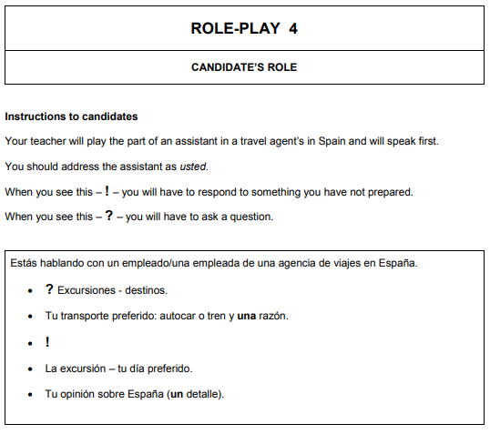
Exam question
Target 5 Speaking
Now on your own!
Write RP 4 at the top
Number 1-5 and skip a line.
Mark -!- for the unprepared question
Read the top 2 instructions and the first line in Spanish.
Produce a short answer for each bullet points.
End
3 minutes

Slide 147
Target 5 Speaking
LAS RESPUESTAS – THE ANSWERS
RP
1
2
3
4
5
¿Qué piensa de los destinos de excursiones?
Mi transporte preferido es autocar porque es cómodo.
!
Mi día preferido es lunes.
Me gusta España porque es divertido.

Slide 148
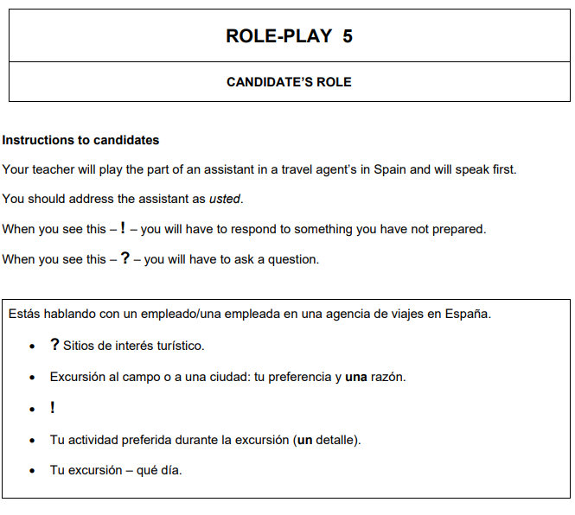
Exam question
Target 5 Speaking
Now on your own!
Write RP 5 at the top
Number 1-5 and skip a line.
Mark -!- for the unprepared question
Read the top 2 instructions and the first line in Spanish.
Produce a short answer for each bullet points.
End
3 minutes

Slide 149
Target 5 Speaking
LAS RESPUESTAS – THE ANSWERS
RP
1
2
3
4
5
¿Hay sitios de interés turístico?
Prefiero las excursiones al campo porque es relajante.
!
Mi actividad preferida durante la excursión es nadar.
Me gustaría la excursión el lunes

Slide 150
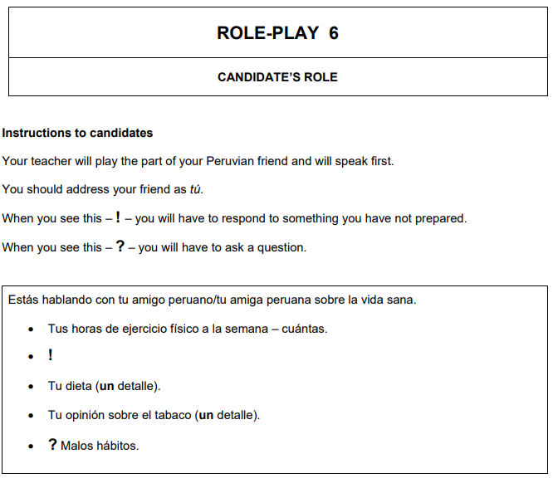
Exam question
Target 5 Speaking
Now on your own!
Write RP 6 at the top
Number 1-5 and skip a line.
Mark -!- for the unprepared question
Read the top 2 instructions and the first line in Spanish.
Produce a short answer for each bullet points.
End
3 minutes

Slide 151
Target 5 Speaking
LAS RESPUESTAS – THE ANSWERS
RP
1
2
3
4
5
Hago ejercicio 3 horas a la semana
!
Mi dieta es sana porque como verduras
En mi opinión el tabaco es muy mal
¿Qué piensas de los malos hábitos?

Slide 152
Target 5 Speaking
Session objectives: Question
reusing and adapting the bullet points effectively Q1 Role-Play
producing 3 verbs in 3 tenses accurately Q3 Conversation

Slide 153
Target 5 Speaking
Remember, in the general conversation, your answers need to show:
Communication (10 marks)
you can express your opinions
you can justify your opinions
you can extend your answers
you can narrate events
you can communicate clearly
Range of language (10 marks)
you can talk about the past
you can talk about the future
you can talk about your dreams
you can use complex structures
you can a good range of vocabulary
Previously we have practised the highlighted criteria.
Today we are going to consolidate our skills with tenses: past and future.

Slide 154
Vocabulary
Target 5 Speaking
Past tense
hiciste you did / have done
comiste you ate
fuiste you went
comí I ate
jugué I played
miré / vi I watched
hice I did
fui I went
fue it was
había there was/were
hizo buen tiempo the weather was good
el último fin de semana last weekend
el año pasado last year
la semana pasada last week
el último sabádo last Saturday
ayer yesterday
Present tense
haces you do
comes you eat
vas you go
como I eat, I am eating
juego I play, I am playing
miro / veo I watch, I am watching
hago I do, I am doing
voy I go, I am going
es it is
hay there is/are
hace buen tiempo the weather is good
los fines de semana at the weekend
usualmente usually
normalmente normally
el sabádo por la tarde on Saturday pm
por la mañana in the morning
Futur tense
vas a hacer you are going to do
vas a comer you are going to eat
vas a ir you are going to go
voy a comer I am going to eat
voy a jugar I am going to play
voy a mirar / ver I am going to watch
voy a hacer I am going to do
voy a ir I am going to go
va a ser it is going to be
habrá there will be
hará buen tiempo the weather is going to
be good
el próximo fin de semana next weekend
el próximo año next year
la próxima semana next week
el próximo sabádo next Saturday
en el future / porvenir in the future

Slide 155
Target 5 Speaking
Grammar - the 3 tenses
Grammar
Revisions: Complete the grid with the verb forms in the past and future tenses.
If you are stuck, follow the example or look back at the vocabulary sheet.
present | past | future
como (I eat) | comí (I ate) | voy a comer (I’m going to eat)
juego (I play)
voy (I go)
hago (I do)
es (it is)
hay (there is/are)
hace (it does)

Slide 156
Target 5 Speaking
Grammar
LES RESPUESTAS – THE ANSWERS
present | past | future
como (I eat) | comí (I ate) | voy a comer (I’m going to eat)
juego (I play)
voy (I go)
hago (I do)
es (it is)
hay (there is/are)
hace (it does)
jugué (I played)
voy a jugar (I’m going to play)
fui (I went)
voy a ir (I’m going to go)
hice (I did)
voy a hacer (I’m going to do)
fue (it was)
va a ser (it is going to be)
había (there was/were)
habrá (there will be)
hizo (it did)
hará (it is going to do)

Slide 157
Target 5 Speaking
Grammar - the 3 tenses
Grammar
Change the verb below into the ‘I’ form. Be careful of the tense:
example: jugaste → jugué.
compras _______________ 6. haces ______________
juegas _______________ 7. hace ______________
practica _______________ 8. vivío ______________
elegiste _______________ 9. vas a hacer ______________
vas a ir _______________ 10. fuiste ______________
Now your teacher will read verbs in the ‘tú’ or ‘usted’ form. Write them in the ‘I’ form.
example: piensas → pienso.
_______________ 5. ______________
_______________ 6. ______________
_______________ 7. ______________
_______________ 8. ______________
Notes:
Transcript for teachers, task 2
vas a jugar
visitaste
tiene
compró
va a ir
juegas
repasaste
va a trabajar

Slide 158
Target 5 Speaking
Grammar
LAS RESPUESTAS – THE ANSWERS
Change the verb below into the ‘I’ form. Be careful of the tense:
example: jugaste → jugué.
compras _______________ 6. haces ______________
juegas _______________ 7. hace ______________
practica _______________ 8. vivío ______________
elegiste _______________ 9. vas a hacer ______________
vas a ir _______________ 10. fuiste ______________
compro
hago
juego
hago
practico
viví
elegí
voy a hacer
voy a ir
fui
Now your teacher will read verbs in the ‘tú’ or ‘usted’ form. Write them in the ‘I’ form.
example: piensas → pienso.
_______________ 5. ______________
_______________ 6. ______________
_______________ 7. ______________
_______________ 8. ______________
voy a jugar
voy a ir
visité
juego
tengo
repasé
compré
voy a trabajar
Notes:
Transcript for teachers, task 2
vas a jugar
visitaste
tiene
compró
va a ir
juegas
repasaste
va a trabajar

Slide 159
Target 5 Speaking
Look at the answer in the present tense below. Make the necessary changes to
adapt it to the past and the the future tense. You should change:
time expressions
conjugated verbs
¿Qué haces normalmente el fin de semana en tu región?
Normalmente, el fin de semana, hago muchas cosas. Primero, voy al centro comercial con mis amigos. Es muy divertido. Luego, como en Nandos con mi familia ya que siempre es delicioso. Finalmente veo una película en el cine. Es super interesante.
¿Qué hiciste el último fin de semana en tu región?
El último fin de semana , ...
¿Qué vas a hacer el próximo fin de semana en tu región?
El próximo fin de semana, ...

Slide 160
Target 5 Speaking
LES RÉPONSES – THE ANSWERS
¿Qué haces normalmente el fin de semana en tu región?
Normalmente, el fin de semana, hago muchas cosas. Primero, voy al centro comercial con mis amigos. Es muy divertido. Luego, como en Nandos con mi familia ya que siempre es delicioso. Finalmente veo una película en el cine. Es super interesante.
¿Qué hiciste el último fin de semana en tu región?
El último fin de semana, ___________________________________________________
_______________________________________________________________________
_______________________________________________________________________
______________________________________________________________________.
hice muchas cosas.
Primero, fui al centro comercial
con mis amigos.
Fue muy divertido.
Luego, comí en Nandos con mi familia
y fue delicioso.
Fue super interesante.
Finalmente vi una película en cine.
¿Qué vas a hacer el próximo fin de semana en tu región?
El próximo fin de semana, __________________________________________________
_______________________________________________________________________
_______________________________________________________________________
______________________________________________________________________.
voy a hacer muchas cosas.
Primero, voy a ir al centro comercial
con mis amigos.
Va a ser muy divertido.
Luego, voy a comer en Nandos con mi familia
y va a ser delicioso.
Finalmente voy a ver una película en el cine.
Va a ser super interesante.

Slide 161
Exam question
Target 5 Speaking
Now on your own! Prepare a spontaneous answer for the 4 questions below.
Make sure your verbs are conjugated accurately in the correct tense.
Narrate events to detail your answer, using the sequencers: primero, luego, finalmente
Use contrasting opinions to extend your answers, using the conjunctions:
por un lado … por otro lado, sin embargo, no obstante …
¿Qué haces normalemente durante las vacaciones?
¿Qué hiciste recientemente durante las vacaciones?
¿Qué vas a hacer durante las próximas vacaciones?
¿Prefieres las vacaciones con tu familia o con tus amigos?

Slide 162
Target 5 Speaking
Exit Ticket
Spot the 10 mistakes in this student’s answers:
1. Normalmente durante las vacaciones, juegar al fútbol con mis amigos en el parque. Me encanta juego al fútbol porque es divertido …
2. Recientemente durante las vacaciones hiciste muchas cosas. Primero fue al cine con mis amigos. Es genial …
3. Durante las próximas vacaciones, voy a me relajo. Primero, juego a los videojuegos con mi hermano y es ser divertido …
4. Prefieres las vacaciones con tu familia porque me llevo bien con mi familia …
juego
jugar
hice
fui
Fue
voy a relajarme
voy a jugar
va a ser
Prefiero
mi

Slide 163
Week/Date | Topic | Speaking | Key language
WEEK 3 22/01/24 | School and jobs | Q2 photo description: Producing a detailed and contrasting opinions to produce 20+ word answers + 10 minute retrieval PALM W description | pero sin embargo no obstante por un lado por otro lado me gusta el/la me gustan los/las me encanta el/la me encantan los/las no me gusta(n) odio prefiero a mi hermana le gusta a mi hermano le encanta a mi amigo no le gusta pienso que creo que en mi opinión porque / ya que es / son + ADJ
 | School | Q3 general conversation: producing answers with structure conjugated verb + infinitive verb | se puede + INF se debe + INF hay que + INF negative structures

Slide 164
Target 5 Speaking
Session objectives: Question
Practising the perfect PALMW description Q2 Photo
Revisiting contrasting and complex opinions Q3 Conversation
Do Now:
Rewrite in the correct order:
exemple: tres la hay foto En personas. → En la foto hay tres personas.
dos un hay mujeres y hombre. →
comiendo. Están →
colegio. Están el en →
contentos Están bastante →
Diría hace buen que tiempo, →
hay porque sol. mucho →
Extra:Translate: there is/are, they are, they are in the process of, it is (weather)

Slide 165
LAS RESPUESTAS – THE ANSWERS
Session objectives: Question
Practising the perfect PALMW description Q2 Photo
Revisiting contrasting and complex opinions Q3 Conversation
Do Now:
Rewrite in the correct order:
exemple: tres la hay foto En personas. → En la foto hay tres personas.
dos un hay mujeres y hombre. →
comiendo. Están →
colegio. Están el en →
contentos Están bastante →
Diría hace buen que tiempo, →
hay porque sol. mucho →
Hay dos mujeres y un hombre.
Están comiendo.
Están en el colegio.
Están bastante contentos.
Diría que hace buen tiempo,
porque hay mucho sol.
Extra:Translate: there is/are, they are, they are in the process of, it is (weather)

Slide 166
Vocabulary
Target 5 Speaking
Key Structures for a PALM W description
People
En la foto hay In the photo there is / are
Action
Está + (verb)ando OR iendo He/She is [DO]ing
Están + (verb)ando OR iendo They are [DO]ing
Location
Está en He/She is in
Están en They are in
Mood
Está + ADJ He/She is
Están + ADJ They are
Weather
Hace + ADJ It is [WEATHER]
Action
Está He/She is
Están they are
(AR verb)ando [DO]ing
(ER/IR)iendo [DO]ing
jugando playing
comiendo eating
bebiendo drinking
hablando talking
escuchando listening
viendo watching
trabajando working
visitando visiting
People
En la foto hay …
un hombre a man
un padre a father
una mujer a woman
una madre a mother
un niño a boy
una niña a girl
unos padres parents
unos niños children
unos abuelos grandparents
Location
Está en OR Están en
casa home
un comedor a canteen
un insti a school
un parque a park
un restaurante a restaurant
un hotel a hotel
una tienda a shop
una piscina a swimming-pool
una oficina an office
Mood / Description
Está
Están
contento/a(s) happy
triste(s) sad
alto/a(s) tall
bajo/a(s) short
Tiene
Tienen
el pelo corto short hair
el pelo largo long hair
los ojos marrones brown eyes
Weather
Hace
buen tiempo good weather
mal tiempo bad weather
calor hot
frío cold

Slide 167
Vocabulary
Target 5 Speaking
People
En la foto hay … In the photo there is / are
un hombre a man
un padre a father
una mujer a woman
una madre a mother
un niño a boy
una niña a girl
unos padres parents
unos niños children
unos abuelos grandparents
Action
Está He/She is
Están they are
(AR verb)ando [DO]ing
(ER/IR)iendo [DO]ing
jugando playing
comiendo eating
bebiendo drinking
hablando talking
escuchando listening
viendo watching
trabajando working
visitando visiting
Location
Está en He/She is in/at
Están en They are in/at
casa home
un comedor a canteen
un insti a school
un parque a park
un restaurante a restaurant
un hotel a hotel
una tienda a shop
una piscina a swimming-pool
una oficina an office
Mood / Description
Está He/She is
Están They are
contento/a(s) happy
triste(s) sad
alto/a(s) tall
bajo/a(s) short
Tiene He/She has
Tienen They are
el pelo corto short hair
el pelo largo long hair
los ojos marrones brown eyes
Weather
Hace
buen tiempo good weather
mal tiempo bad weather
calor hot
frío cold

Slide 168
Target 5 Speaking
Listen to the teacher and write down the sentences in Spanish, using the sentence builder below:
LANGUAGE RECAP - UNHIDE FOR USE
example: En la foto hay un hombre.
_________________________ 5. ____________________________
_________________________ 6. ____________________________
_________________________ 7. ____________________________
_________________________ 8. ____________________________

Slide 169
Target 5 Speaking
Complete gaps in the sentences in Spanish, using the sentence builder below:
LANGUAGE RECAP - UNHIDE FOR USE
example: Están escuchando.
E__ l__ f_____ h____ u__ p________ 5. E__ l__ f_____ h____ u__ n________
E_____ e__ u__ c___________ 6. E_____ j___________
T______ e__ p_____ c_______ 7. E_____ e__ u__ p___________
H_____ m____ t________ 8. H_____ c________
Notes:
En la foto hay un padre.
Está(n) en un comedor.
Tiene el pelo corto.
Hace mal tiempo.
En la foto hay unos niños.
Está(n) jugando.
Está(n) en un parque.
Hace calor.

Slide 170
Target 5 Speaking
LAS RESPUESTAS – THE ANSWERS
LANGUAGE RECAP - UNHIDE FOR USE
example: Están escuchando.
E__ l__ f_____ h____ u__ p________ 5. E__ l__ f_____ h____ u__ n________
E_____ e__ u__ c___________ 6. E_____ j___________
T______ e__ p_____ c_______ 7. E_____ e__ u__ p___________
H_____ m____ t________ 8. H_____ c________
En la foto hay un padre.
En la foto hay unos niños.
Está(n) en un comedor.
Está(n) jugando.
Tiene el pelo corto.
Está(n) en un parque.
Hace calor.
Hace mal tiempo.
Notes:
En la foto hay un padre.
Está(n) en un comedor.
Tiene el pelo corto.
Hace mal tiempo.
En la foto hay unos niños.
Está(n) jugando.
Está(n) en un parque.
Hace calor.

Slide 171
Target 5 Speaking
Without using the sentence builder, rewrite the words in the correct order to make a sentence:
LANGUAGE RECAP - UNHIDE FOR USE
ex: foto / personas. / hay / la / muchas / En En la foto hay muchas personas
en / restaurante. / Están / un _____________________________
pelo / Tiene / corto. / el _____________________________
buen / y / calor. / tiempo / Hace _____________________________
contentos / están / muy _____________________________
comiendo / están / fritas / patatas _____________________________
Extra:
Translate the sentences 1-5 into English from memory.

Slide 172
Target 5 Speaking
LAS RESPUESTAS – THE ANSWERS
LANGUAGE RECAP - UNHIDE FOR USE
ex: foto / personas. / hay / la / muchas / En En la foto hay muchas personas
en / restaurante. / Están / un _____________________________
pelo / Tiene / corto. / el _____________________________
buen / y / calor. / tiempo / Hace _____________________________
contentos / están / muy _____________________________
comiendo / están / fritas / patatas _____________________________
Están en un restaurante.
They are in a restaurant.
Tiene el pelo corto.
He has short hair.
Hace calor y buen tiempo
The weather is hot and good.
Están muy contentos.
They are very happy.
Están comiendo patatas fritas.
They are eating chips.
Extra:
Translate the sentences 1-5 into English from memory.

Slide 173
Target 5 Speaking
Remember: every photo card in the speaking starts the same:
¿Qué hay en la foto?
We use PALM W to make a detailed description:
P(eople)
A(ction)
L(ocation)
M(ood)
W(eather)
You need to describe 3 to 5 element of PALM W to secure maximum marks.

Slide 174
Target 5 Speaking
You get 12 minutes of preparation time before the exam for:
the role-play
the photo card
You should spend 8 minutes to prepare the photo card, roughly as follow:
2 minutes to describe the photo
2 minutes to answer question 2
2 minutes to answer question 3
2 minutes to anticipate the 2 unprepared questions
Now let’s practise in timed conditions!

Slide 175
Target 5 Speaking
Let’s look at a model together first.
We use PALM(W) to make a detailed description:
P(eople) En la foto hay …
A(ction) Están + VERB(-ando/-iendo) …
L(ocation) Están …
M(ood) Están …
W(eather) (Creo que) hace …
With a partner, come up with 3 to 5 elements of PALM(W) to secure maximum marks.
1
Photo 1 | People: En la foto hay muchas personas. Action: Están celebrando un cumpleaños. Location: Están en casa. Mood: Están contentos. Weather: Creo que hace calor porque el hombre lleva una camisa.

Slide 176
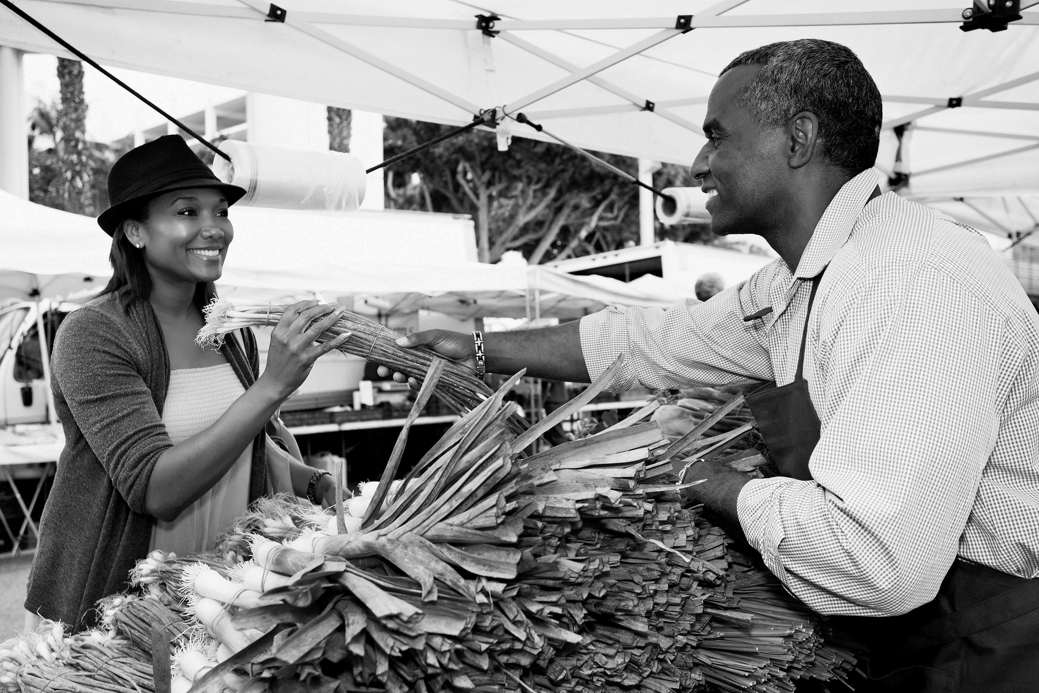
Target 5 Speaking
Write a sentence for each criteria to describe the photo. Do so within the time!
2
End
3 minutes
Photo 2 | People: ______________________________________________________ Action: ______________________________________________________ Location: ______________________________________________________ Mood: ______________________________________________________ Weather: ______________________________________________________

Slide 177
Target 5 Speaking
RESPUESTAS POSIBLES – POSSIBLE ANSWERS
2
En la foto, hay una mujer y un hombre.
La mujer está comprando verduras.
Están en el mercado.
Están contentos.
Diría que hace buen tiempo.
Photo 2 | People: ______________________________________________________ Action: ______________________________________________________ Location: ______________________________________________________ Mood: ______________________________________________________ Weather: ______________________________________________________

Slide 178
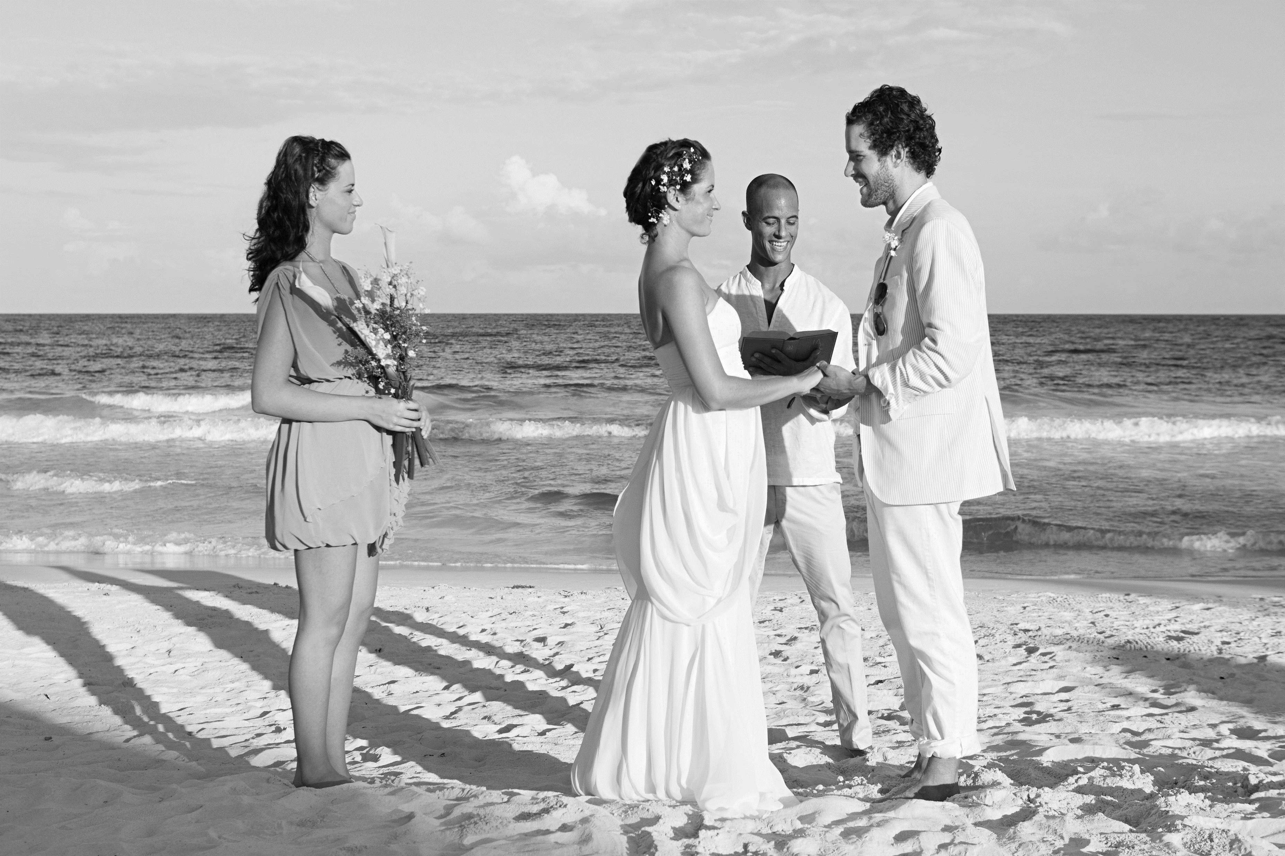
Target 5 Speaking
Write a sentence for each criteria to describe the photo. Do so within the time!
¡Más rápido!
End
3
2 minutes
Photo 2 | People: ______________________________________________________ Action: ______________________________________________________ Location: ______________________________________________________ Mood: ______________________________________________________ Weather: ______________________________________________________

Slide 179
Target 5 Speaking
RESPUESTAS POSIBLES – POSSIBLE ANSWERS
3
En la foto, hay dos mujeres y dos hombres.
Están celebrando una boda.
Están en la playa / costa.
Están contentos.
Diría que hace buen tiempo.
Photo 2 | People: ______________________________________________________ Action: ______________________________________________________ Location: ______________________________________________________ Mood: ______________________________________________________ Weather: ______________________________________________________

Slide 180
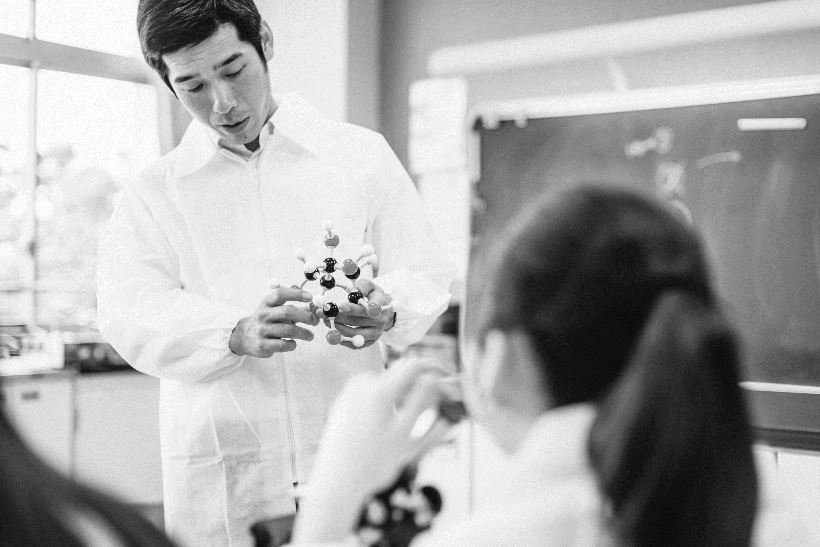
Target 5 Speaking
Write a sentence for each criteria to describe the photo. Do so within the time!
End
4
2 minutes
Photo 2 | People: ______________________________________________________ Action: ______________________________________________________ Location: ______________________________________________________ Mood: ______________________________________________________ Weather: ______________________________________________________

Slide 181
Target 5 Speaking
RESPUESTAS POSIBLES – POSSIBLE ANSWERS
4
En la foto, hay una chica/niña y un hombre.
Están estudiando.
Están en el instituto/colegio.
Están concentrados.
Hace sol.
Photo 2 | People: ______________________________________________________ Action: ______________________________________________________ Location: ______________________________________________________ Mood: ______________________________________________________ Weather: ______________________________________________________

Slide 182
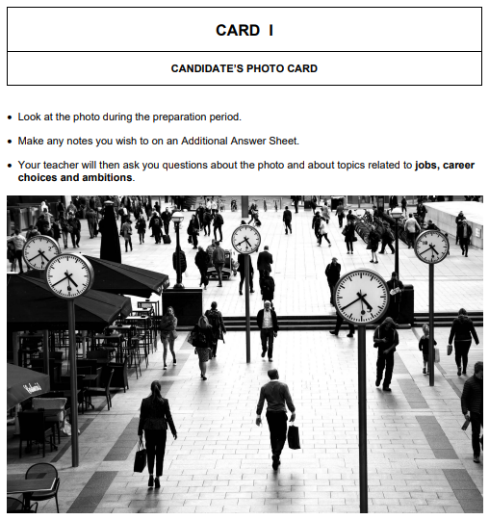
Exam question
Target 5 Speaking
Now on your own!
¿Qué hay en la foto?
¿Te gustaría trabajar en una ciudad grande? ¿Por qué/por qué no?
¿El dinero es importante en el trabajo?
Produce 3 details (conjugated verbs) for the 3 questions on the card. Remember:
prepare a PALMW description
use contrasted and justified opinions to extend
locate the question in another tense
prepare 2-3 verbs in that tense

Slide 183
Target 5 Speaking
LAS RESPUESTAS – THE ANSWERS
En la foto hay muchas personas.
Están viajando al trabajo.
Están en una estación.
Están ocupados.
Sí, me gustaría trabajar en una ciudad grande
dado que hay muchos trabajos.
Pienso que el salario es mejor en una ciudad.
Diría que el dinero es muy importante en el
trabajo.
En mi opinión, necesito mucho dinero para vivir en Londres, por ejemplo.
J
O
O
¿Qué hay en la foto?
¿Te gustaría trabajar en una ciudad grande? ¿Porque/porque no?
¿El dinero es importante en el trabajo?
On track to get a perfect score (15/15) but must respond to the 2 unprepared questions relevantly!

Slide 184
Target 5 Speaking
Session objectives: Question
Practising the perfect PALMW description Q2 Photo
Revisiting contrasting and complex opinions Q3 Conversation

Slide 185
Target 5 Speaking
Remember, in the general conversation, your answers need to show:
Communication (10 marks)
you can express your opinions
you can justify your opinions
you can extend your answers
you can narrate events
you can communicate clearly
Range of language (10 marks)
you can talk about the past
you can talk about the future
you can talk about your dreams
you can use complex structures
you can use a good range of vocabulary
Today we will focus on the highlighted criteria.
Highlighted in green is what we worked on in previous weeks.

Slide 186
Target 5 Speaking
Remember: in general conversation, extending answers is important.
You can do so by narrating events, as we did last week, using different tenses.
Another way of extended answers is by giving detailed and justified opinions, using complex language to also score high marks in the range of language.
Look at these two examples and compare them: what does student 2’s answer do to extend their answers. Talk with your partner.
¿Qué te gusta estudiar en el colegio?
Student 1: Me gustan las matemáticas porque son interesantes.
Student 2: En el colegio, me gusta estudiar las matemáticas porque pienso que son muy interesantes, sin embargo, no me gusta estudiar el inglés dado que, en mi opinión, es bastante aburrido.

Slide 187
Target 5 Speaking
¿Qué te gusta estudiar en el colegio?
En el colegio, me gusta estudiar las matemáticas porque pienso que son muy interesantes, sin embargo, no me gusta estudiar el inglés dado que, en mi opinión, es bastante aburrido.
Extending answers does not require a lot of additional knowledge of language, it is a skill and it can also be achieved spontaneously when you are stuck.
Use this structure to help you:
1 – answer the question by expressing an opinion
2 – justify your opinion
3 – use a conjunction of contrast: pero, sin embargo, no obstante …
4 – give a contrasting opinion (yours or someone else’s) and justify again
opinion phrase followed by infinitive
opinion phrase followed by a subordinate clause
intensifiers before adjectives
conjunction of contrast
opinion phrase followed by infinitive + negative structure
variety of conjunctions
variety of opinion phrases
variety of intensifiers
Notes:
Remind students that the other questions in this section of the exam are NOT about the photo anymore.

Slide 188
Vocabulary - OPINIONS
Target 5 Speaking
Giving opinions
SIMPLE OPINIONS
me gusta el/la I like …
me gustan los/las I like …
me encanta el/la I love …
me encantan los/las I love …
odio el/la/los/las … I hate …
COMPLEX OPINIONS + INFINITIVE
me gusta + INF I like [DOING]
no me gusta + INF I don’t like [DOING]
COMPLEX OPINIONS + SUBORDINATE
pienso que I think that
creo que I believe that
opino que I think that
en mi opinión in my opinion
una ventaja es que an advantage is that
una desventaja es que a disadvantage is that
Conjunctions
OF JUSTIFICATION
porque because
ya que because
dado que given that
puesto que given that
OF CONSTRAST
pero but
sin embargo however
no obstante nevertheless
por un lado on the one hand
por otro lado on the other hand
Intensifiers and adjectives
INTENSIFIERS
super super
muy very
realmente really
bastante quite
completamente completely
totalmente totally
BETTER ADJECTIVES
emocionante exciting
fascinante fascinating
entretenido/a entertaining
cansador/a tiring
aburrido boring
repetitivo repetitive

Slide 189
Target 5 Speaking
Listen to the teacher and write down the sentences in Spanish, using the sentence builder below:
LANGUAGE RECAP - UNHIDE FOR USE
example: Me encantan las matemáticas ya que son emocionantes.
_________________________ 5. ____________________________
_________________________ 6. ____________________________
_________________________ 7. ____________________________
_________________________ 8. ____________________________
Notes:
Remind students that the other questions in this section of the exam are NOT about the photo anymore.

Slide 190
Target 5 Speaking
Complete gaps in the sentences in Spanish, using the sentence builder below:
LANGUAGE RECAP - UNHIDE FOR USE
example: Creo que es bastante aburrido.
E m__ o______ e__ c_________ d_______
P__ u__ l____ c___ q___ e__ m__ c______
P__ o____ l____ p_____ q ___ e__ t________ e__________
U__ v_______ e__ q___ e__ m___ e_________ n__ o_______ u__ d________ e__ q___ e__ r_______ r________.

Slide 191
Target 5 Speaking
LANGUAGE RECAP - UNHIDE FOR USE
example: Creo que es bastante aburrido.
E m__ o______ e__ c_________ d_______
P__ u__ l____ c___ q___ e__ m__ c______
P__ o____ l____ p_____ q ___ e__ t________ e__________
U__ v_______ e__ q___ e__ m___ e_________ n__ o_______ u__ d________ e__ q___ e__ r_______ r________.
En mi opinión es completamente divertido.
Por un lado creo que es cansador.
Por otro lado pienso que es totalmente emocionante.
Una ventaja es que es muy entretenido, no obstante una desventaja es que es realmente repetitivo.

Slide 192
Target 5 Speaking
Without using the sentence builder, rewrite the words in the correct order to make a sentence:
LANGUAGE RECAP - UNHIDE FOR USE
estudiar / español / interesante. / Me chifla / el / ya que / totalmente / es
sin embargo / pienso / es / muy / cansador / que / que / creo / bastante / fácil. / es
lado / lado / es / Por un / no obstante / repetitivo. / creo / es / que / otro / por/ que / pienso / emocionante
Extra: Translate the sentences 1-3 into English from memory.
Notes:
Encourage students to complete this task without support.

Slide 193
Target 5 Speaking
LAS RESPUESTAS – THE ANSWERS
LANGUAGE RECAP - UNHIDE FOR USE
estudiar / español / interesante. / Me chifla / el / ya que / totalmente / es
sin embargo / pienso / es / muy / cansador / que / que / creo / bastante / fácil. / es
lado / lado / es / Por un / no obstante / repetitivo. / creo / es / que / otro / por/ que / pienso / emocionante
Me chifla estudiar el español ya que es totalmente interesante.
Pienso/creo que es muy/bastante cansador sin embargo creo que/pienso que es bastante/muy fácil.
Por un lado, creo/pienso que es emocionante, no obstante, por otro lado, pienso/creo que es repetitivo.
Extra: Translate the sentences 1-3 into English from memory.
Notes:
Encourage students to complete this task without support.

Slide 194
Target 5 Speaking
Grammar – complex opinions
Grammar
Previously, we have learnt to express simple opinions for a variety of exam questions.
Opinions are the easiest way to make sure you communicate clearly.
However, to score high in range of language, you need to practise giving complex opinions. Let’s learn the structure to do just that!
Simple opinion: Me gusta(n) + noun + conjunction + es/son + adjective
example: Me gustan las redes sociales ya que son divertidas.
Complex opinion: Me gusta(n) + infinitive + noun + conjunction + es/son + adj
example: Me gustan usar las redes sociales ya que son divertidas.
It is really easy! All you need is add an infinitive verb after your opinion verb.

Slide 195
Target 5 Speaking
Grammar – complex opinions
Grammar
Rewrite the following opinions to make them complex:
example: Me gustan las películas de terror puesto que son entretenidas.
Me gusta ver películas de terror puesto que son entretenidas.
Me encanta el chocolate porque es delicioso.
Odio el rugby ya que es peligroso.
Me encantan los deberes dado que son útiles.
No me gustan las vacaciones en la montaña puesto que hace frío.
Prefiero mi tableta ya que es más rápido que mi computadora.
Extra:
List the 4 ways to say ‘because’:
- porque
- …

Slide 196
Target 5 Speaking
Grammar
LAS RESPUESTAS – THE ANSWERS
Rewrite the following opinions to make them complex:
example: Me gustan las películas de terror puesto que son entretenidas.
Me gusta ver películas de terror puesto que son entretenidas.
Me encanta el chocolate porque es delicioso.
Odio el rugby ya que es peligroso.
Me encantan los deberes dado que son útiles.
No me gustan las vacaciones en la montaña puesto que hace frío.
Prefiero mi tableta ya que es más rápido que mi computadora.
Extra:
List the 4 ways to say ‘because’:
- porque
- …
Me encanta comer chocolate porque es delicioso.
Odio jugar al rugby ya que es peligroso.
Me encanta hacer los deberes dado que son útiles.
No me gustan ir de vacaciones en la montana puesto que hace frío.
Preferio usar ma tableta ya que es más rapido que mi computadora.
ya que
dado que
puesto que

Slide 197
Target 5 Speaking
Without using the sentence builder, extend these answers by justifying opinions and contrasting them. Be careful to vary your range of language:
Example: Me gusta la educación física ya que es activa.
Improved: En el instituto, me gusta estudiar la educación física porque creo que es muy activa, sin embargo, no me gusta estudiar la química porque, en mi opinión, es bastante difícil.
1) En el futuro, me gustaría trabajar en una oficina.
Improved: __________________________________________________________
______________________________________________________________________
En el futuro, me gustaría trabajar en una oficina porque creo que es fácil y práctico, sin embargo, mi hermana piensa que trabajar en una oficina es demasiado aburrido.
2) Pienso que ser profesor es fascinante.
Improved: __________________________________________________________
______________________________________________________________________
Por un lado, creo que ser profesora es fascinante porque se puede trabajar con niños. Por otro lado, mi madre piensa que ser profesora es difícil porque hay mucho trabajo.
Notes:
Encourage students to complete this task without support.

Slide 198
Target 5 Speaking
Without using the sentence builder, extend these answers by justifying opinions and contrasting them. Be careful to vary your range of language:
3) El aprendizaje es útil.
Improved: __________________________________________________________
______________________________________________________________________
4) Sí, me gustaría tomar un año sabático.
Improved: __________________________________________________________
______________________________________________________________________
Notes:
Encourage students to complete this task without support.

Slide 199
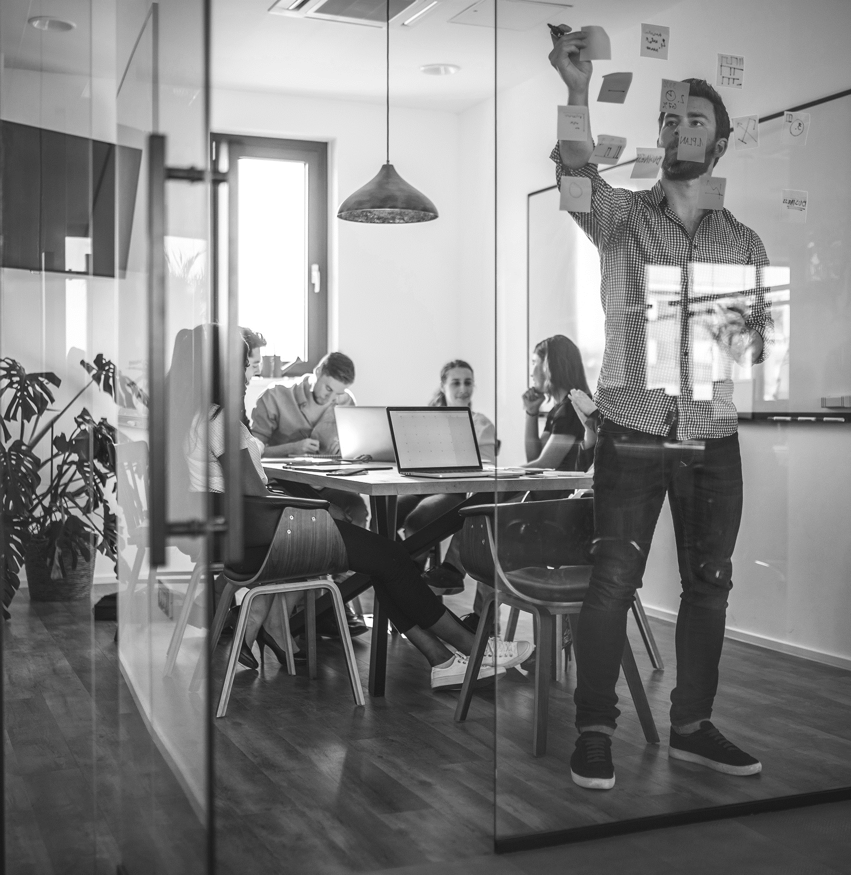
Target 5 Speaking
Exit Ticket
A. Describe this photo:
B. Extend these answers spontaneously, without writing notes for them:
Odio mi uniforme porque es horrible.
Me encanta el club de ajedrez ya que es entretenido.
En la foto, hay muchas personas.
Están trabajando.
Están en una oficina.
Están ocupados / concentrados.
En mi opinión, odio llevar mi uniforme porque creo que es horrible. Por otro lado, creo que mi uniforme es bastante práctico y cómodo.
Me encanta ir al club de ajedrez ya que creo que es súper entretenido. Por otro lado, odio ir al club de gimnasia porque en mi opinión es bastante difícil y agotador.

Slide 200
Week/Date | Topic | Speaking | Key language
WEEK 4 29/01/24 | Health, lifestyle and food/drinks | Q1 role-play: asking a question with 'Te gusta …? or Hay …?' | ¿Te gusta(n) … ? ¿Le gusta(n) …? ¿Hay …? ¿Qué opinas de …? ¿Qué opina de …?
 | Customs, celebrations and food/drinks | Q3 general conversation: producing answers with narration in the near future | voy a hacer mucho primero después / luego finalmente me gustaría near future IR/yo

Slide 201
Lessons will be uploaded weekly
Please check again each Friday for the following week’s plan!
If you spot typos or errors, please email: julien.violette@harrisfederation.org.uk
Please give us feedback or suggestions by completing a short feedback ticket: HFLanguages Feedback Ticket

